Slide 1
COLEGIO FRANCO INGLÉS
____________________________________________________
NOMBRE DEL P.V.E./ PROYECTO CONEXIONES ETAPA III:
CONSECUENCIAS DEL USO Y ABUSO DE LAS REDES SOCIALES EN LOS ADOLESCENTES

Slide 2
Asignatura y profesor:
1609 Psicología: Mtra. Sara Waizel
1710 Temas selectos de Morfofisiología: Dr. Roberto Montoya
1601 Derecho: Lic. Ma. Del Carmen Colunga
1600 Matemáticas - 1719 Informática: Ing. Armando Santillán
1715 Comunicación visual: Arq. Sandra de la Barrera
Materia de apoyo:
1602 Literatura Mexicana e Iberoamericana: Mtra. María Pérez Molina

Slide 3
CICLO ESCOLAR 2022-2023
6° año de preparatoria
FECHAS EN QUE SE PLANEA LLEVAR A CABO EL PROYECTO:
Del 13 de enero 17 de febrero 2023

Slide 4
CONSECUENCIAS DEL USO Y ABUSO DE LAS REDES SOCIALES EN LOS ADOLESCENTES
PREGUNTA DETONADORA:
¿Qué consecuencias tiene el uso de las redes sociales actuales en el ámbito biopsicosocial del adolescente?
CICLO ESCOLAR 2022-2023

Slide 5
5. ÍNDICE DE APARTADOS:
5.A PRODUCTO 1 C.A.I.A.C.
PRODUCTO 3 FOTOGRAFÍA
5.B ORGANIZADOR GRÁFICO
5.C JUSTIFICACIÓN DEL PROYECTO
5.D OBJETIVO GENERAL DEL PROYECTO
Objetivo o propósito a alcanzar de cada asignatura involucrada
5.E Preguntas generadoras, preguntas guía, problemas a abordar, asunto a resolver
5. F Contenido, temas y productos propuestos
5.G Planeación general
Planeación día a día
Seguimiento
Evaluación
Autoevaluación y coevaluación
5.H Reflexión grupo interdisciplinario
5.I Evidencias del proceso.

Slide 6
5.A PRODUCTO 1 C.A.I.A.C
Conclusiones Generales. Interdisciplinariedad

Slide 10
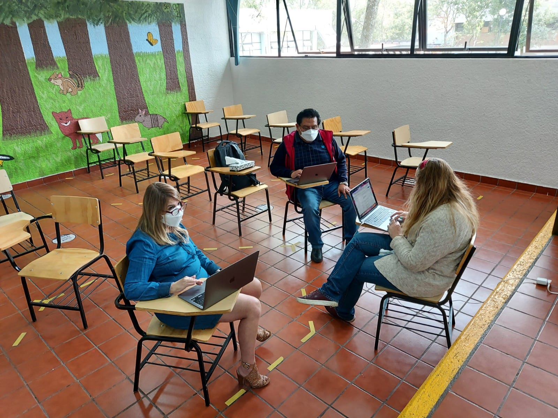
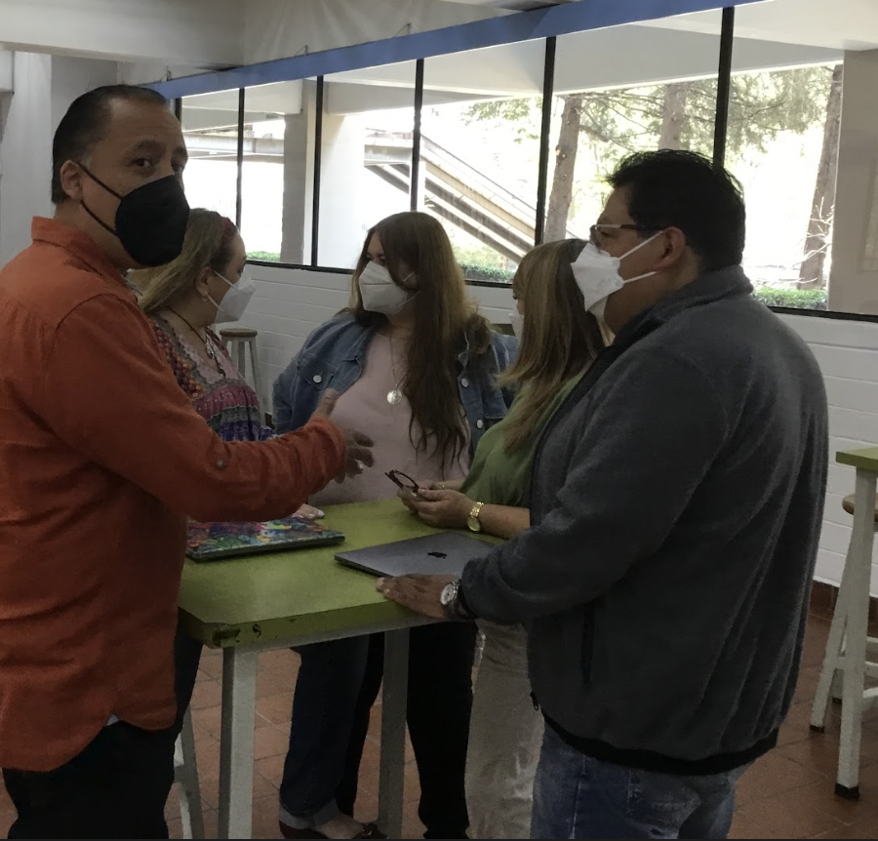
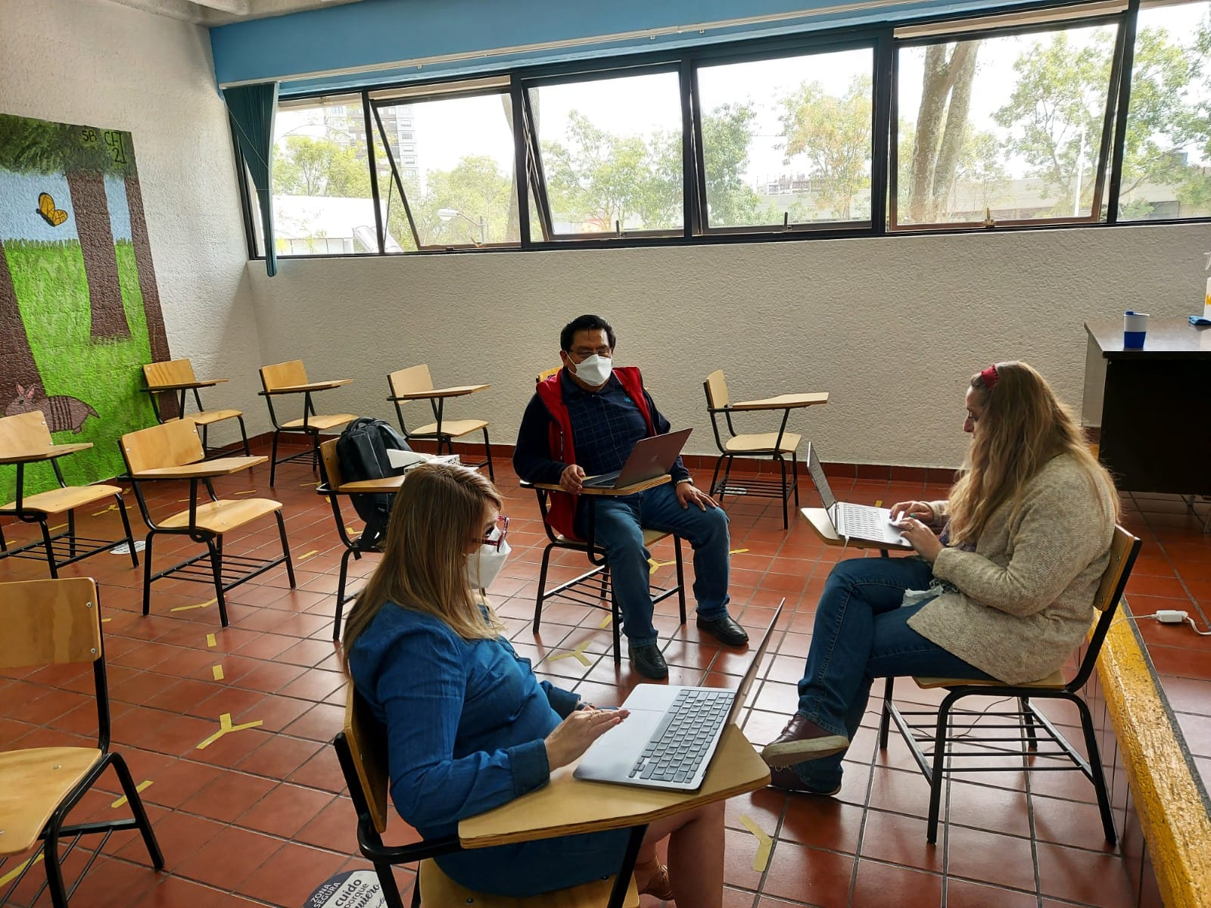
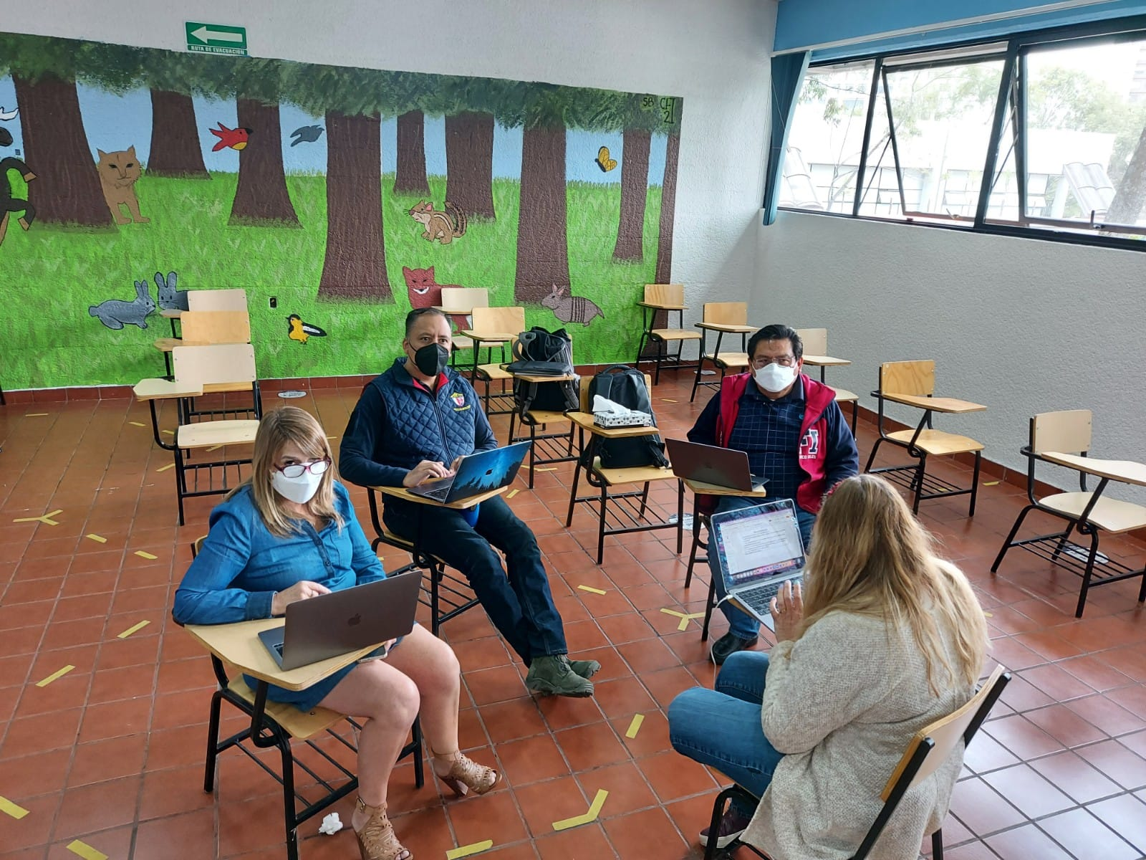
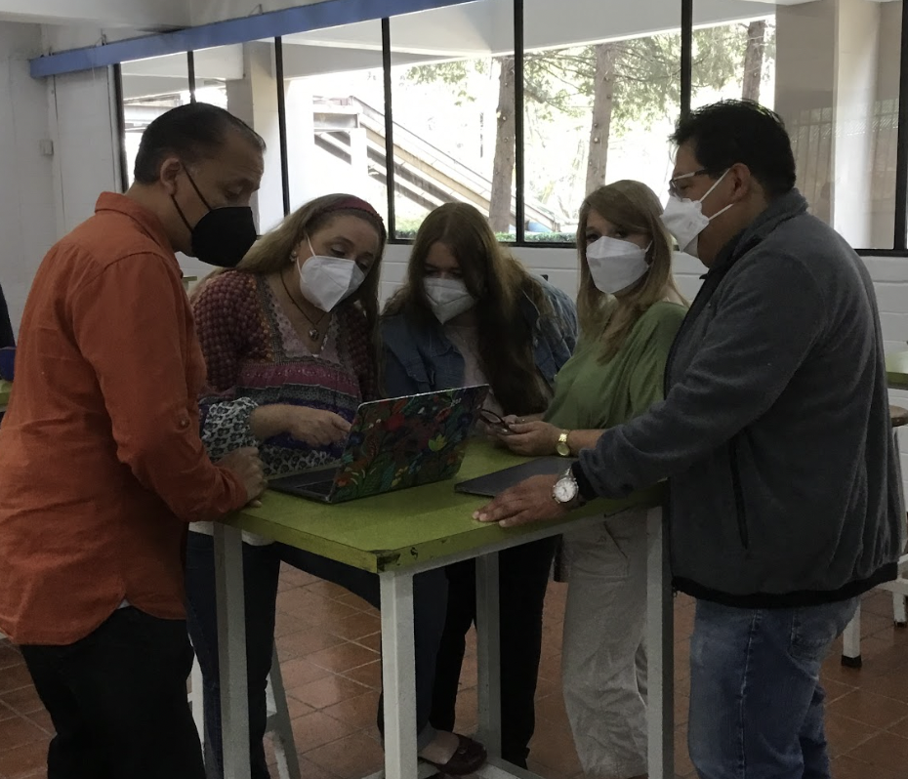
5.A PRODUCTO 3 Fotografías de la sesión

Slide 11
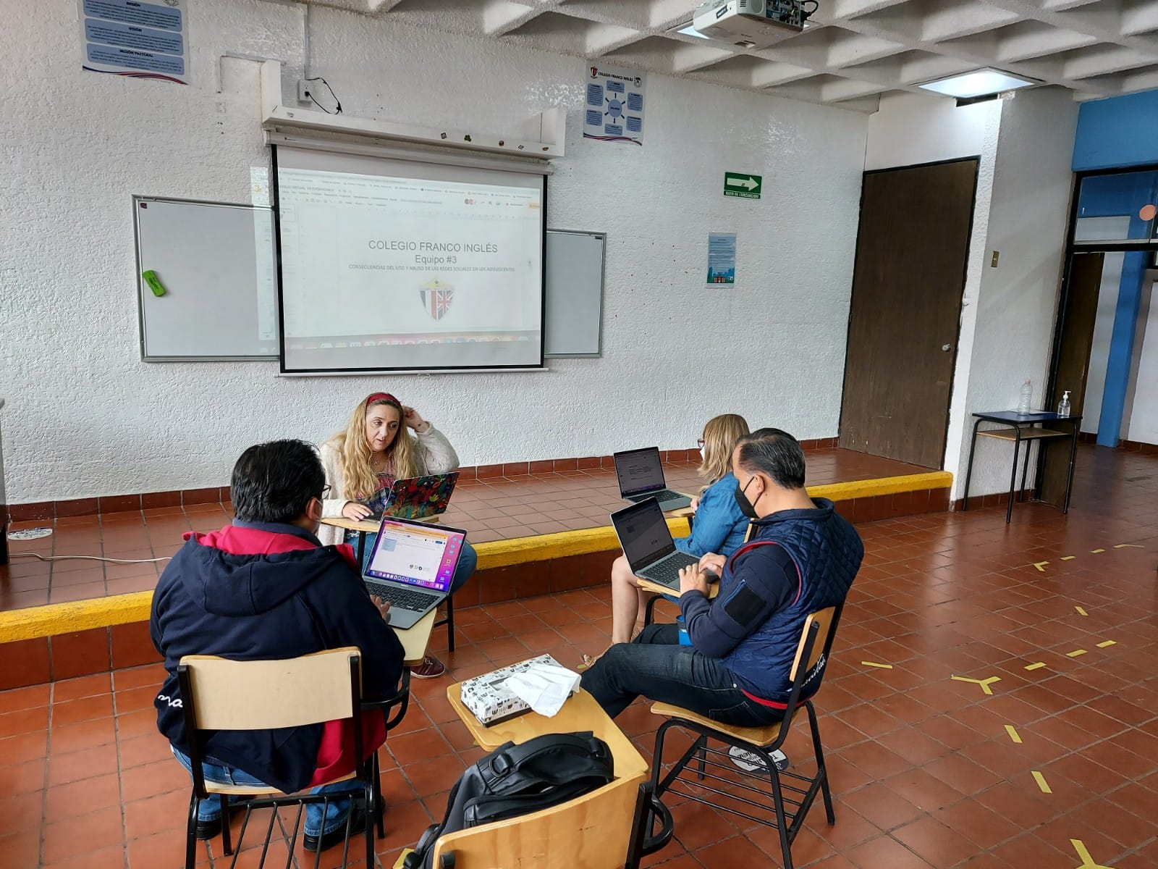
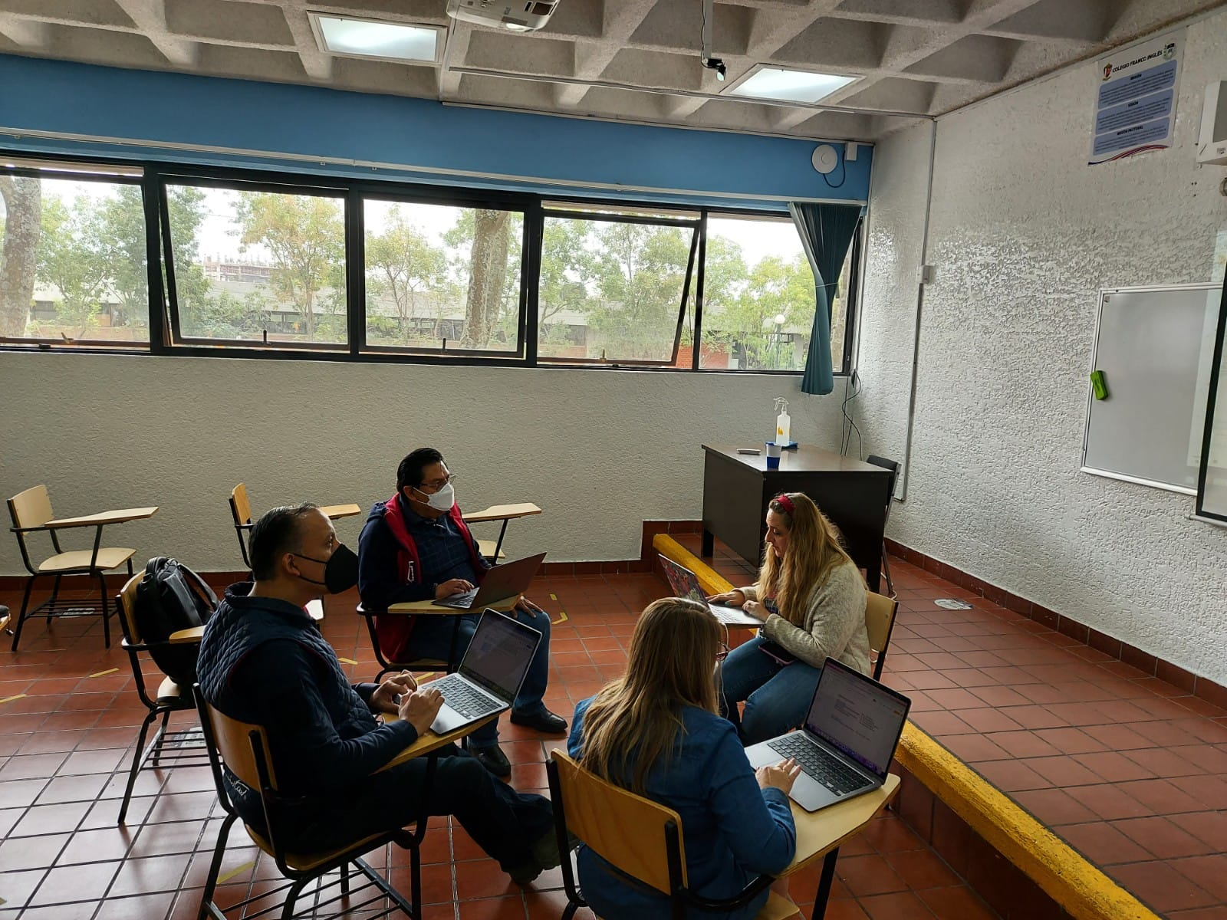
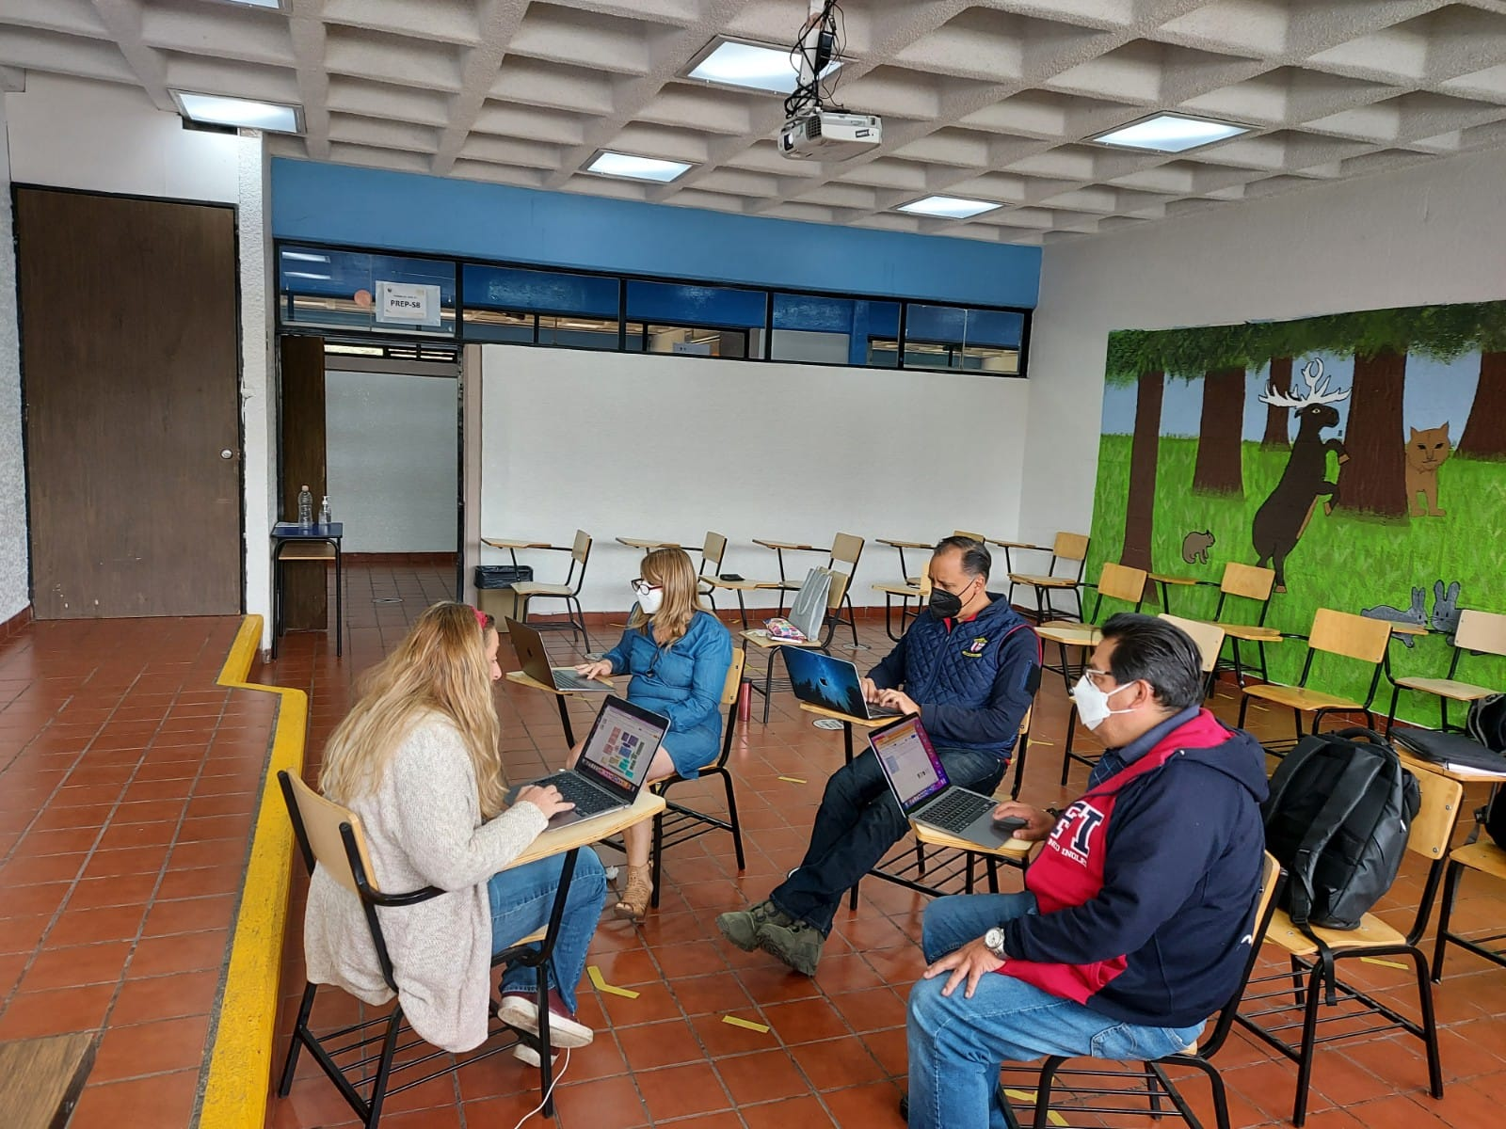
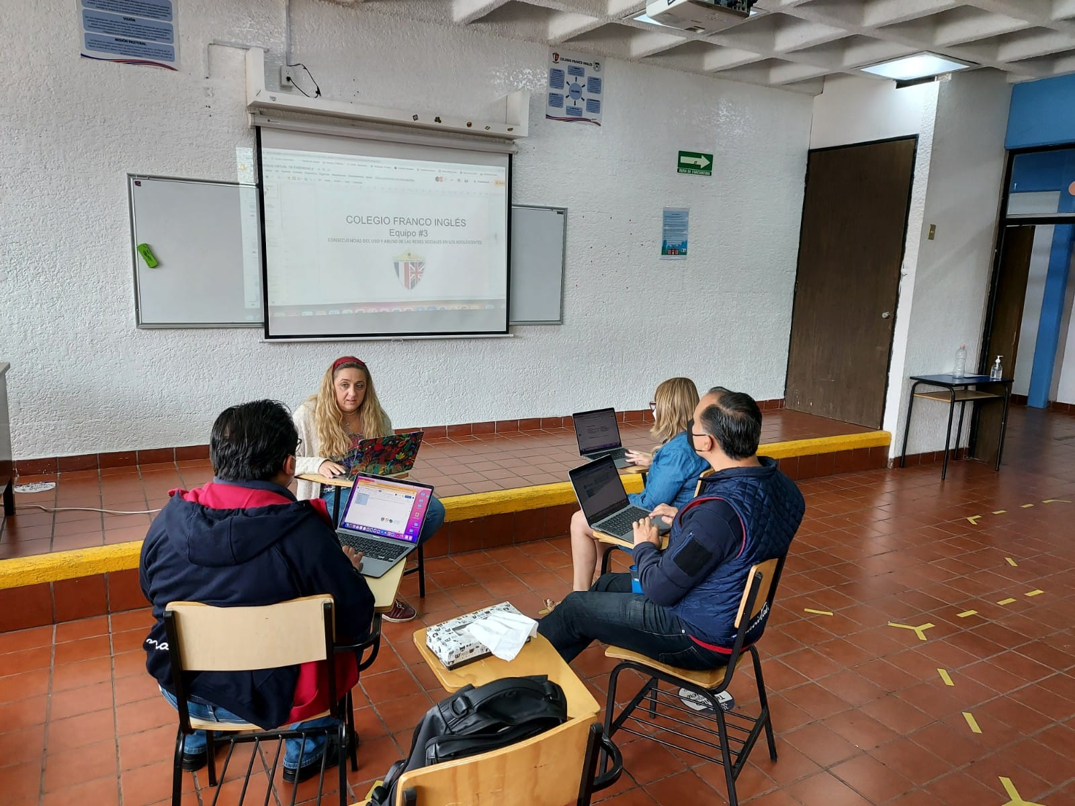
FOTOS

Slide 12
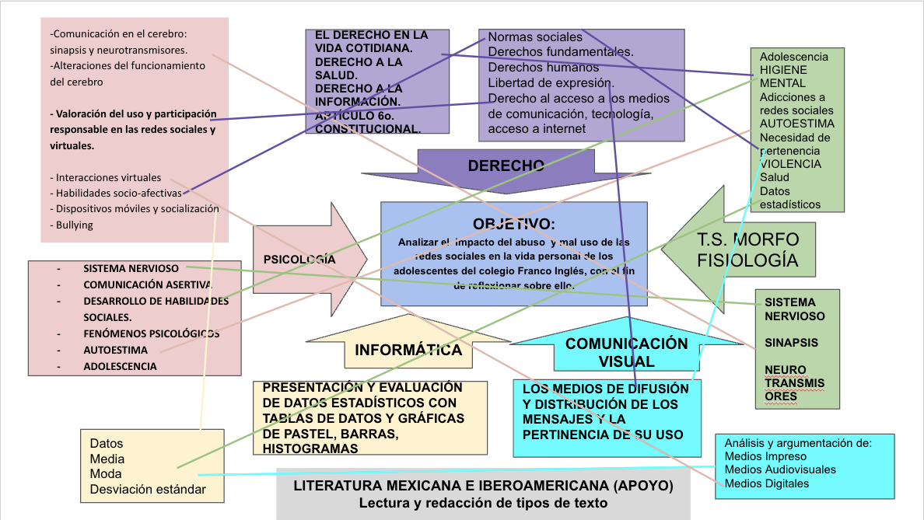
5.B Organizador gráfico del Proyecto.

Slide 13
5.C INTRODUCCIÓN O JUSTIFICACIÓN
Descripción del proyecto
Al aplicar una encuesta a los alumnos de 6° de preparatoria se conocerá cuáles son las inquietudes acerca de los temas de su entorno, de esta manera se concluye que un tema relevante para ellos son el uso de las redes sociales.
Por medio de dicha encuesta se recabó información acerca de que las redes más utilizadas por ellos son tik-tok e instagram y han reflexionado acerca del mal uso y abuso de las mismas.
Se sabe que las redes sociales tienen un papel fundamental en nuestra sociedad actual, siendo los adolescentes y jóvenes quienes se han visto más involucrados con ellas. Esta situación se agudizó tras vivir el aislamiento durante la pandemia del virus COVID-19 ya que a través de ellas se suplió la convivencia presencial por la virtual.
El uso de las redes, sin embargo, se ha convertido en abuso y mal uso por parte de este mismo grupo por lo que es necesario el estudio y concientización de los efectos psicológicos, neurológicos y legales de este fenómeno.

Slide 14
5.D Objetivo general del Proyecto.
Objetivo o propósitos a alcanzar, de cada asignatura involucrada.
Analizar el impacto del abuso y mal uso de las redes sociales en la vida personal de los adolescentes del Colegio Franco Inglés, con el fin de reflexionar sobre ello.

Slide 15
5.E Pregunta/s generadora/s , pregunta/s guía, problema/s a abordar, asunto a resolver o a probar, propuesta, etc. del proyecto a realizar.
¿Qué consecuencias tiene el uso de las redes sociales actuales en el ámbito biopsicosocial del adolescente?
Como adolescente, ¿cómo utilizas las redes sociales?
¿Cómo se puede regular el uso de las redes sociales para evitar consecuencias negativas en los adolescentes?
¿Qué tipo de información intercambias en tus redes sociales y cómo las aplicas?
¿Cómo podrías apoyar a adolescentes que abusan o que se sienten afectados por el uso inadecuado de sus redes sociales?

Slide 16
5.F Contenido, temas y productos propuestos.
(1609) 2.2 Organización funcional del cerebro y comunicación neuronal.
a) Unidades funcionales: regulación del tono o la vigilia; obtención, procesamiento y almacenamiento de la información; planeación, control y verificación de la acción.
d) Comunicación en el cerebro: sinapsis y neurotransmisores.
2.3 Alteraciones del funcionamiento del cerebro.
a) Causas estructurales. b) Causas funcionales.
c) Otras: irregularidades en el sueño, deficiencias alimentarias y el uso de drogas
5.2 Estrategias de afrontamiento: Desarrollo de habilidades sociales.a) Autorregulación: reconocimiento de conflictos y emociones, pensamiento crítico,
asertividad, entre otros.
b) Apoyo social: empatía, solidaridad, cooperación, tolerancia, entre otros.
(1716) 1.2 Redes neuronales y su interconexión
1.3 División morfofisiológica del sistema nervioso: central y
periférico, somático y autónomo.

Slide 17
(1601) 2.1 Cultura de la legalidad
2.4 El Derecho Público y sus ramas: constitucional, administrativo, penal, procesal, internacional
2.5 La Constitución y sus medios de defensa
(1719) 2.1 Tipos de datos estadísticos en la recolección de datos: categórico o cualitativos y cuantitativos o numéricos
2.2 Análisis de datos y variables con pruebas de normalidad, comparación de las medias, análisis de varianza y de correlación
(1715) 3.1 Las técnicas, sus materiales y sus procedimientos como fundamento para la narrativa visual
a) Tradicionales (como : recorte de papel, collage, acrílico, lápices de color, tintas, desarrollos, modelados y método de impresión)
b) Alternativas y experimentales (como : materiales orgánicos, esténcil, textiles)
c) Digitales (programas y aplicaciones que incluyan herramientas de dibujo digital: dibujo a mano alzada, unión de formas, y/o dibujo vectorial y manipulación de imágenes).
3.2 Los medios de difusión y distribución de los mensajes y la pertinencia de su uso
a) Impresos (como: cartel, folleto, periódicos, revistas, envases, displays)
b) Audiovisuales ( televisión y cine)
c) Digitales
(1602) 4.5 El texto argumentativo

Slide 18
Productos propuestos:
a) Encuesta
b) Protocolos
c) Infografías

Slide 19
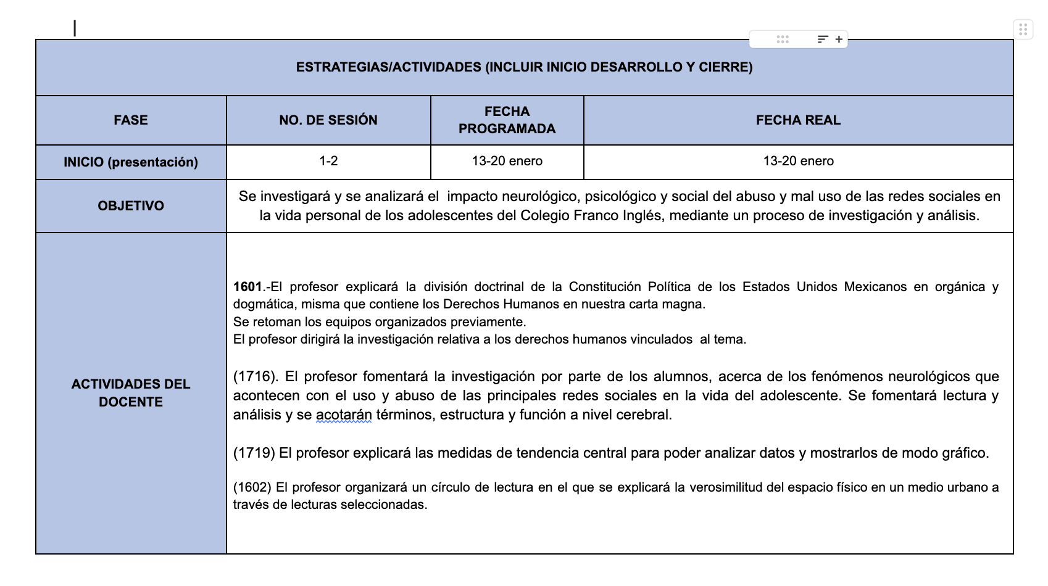
5.G Planeación general

Slide 20
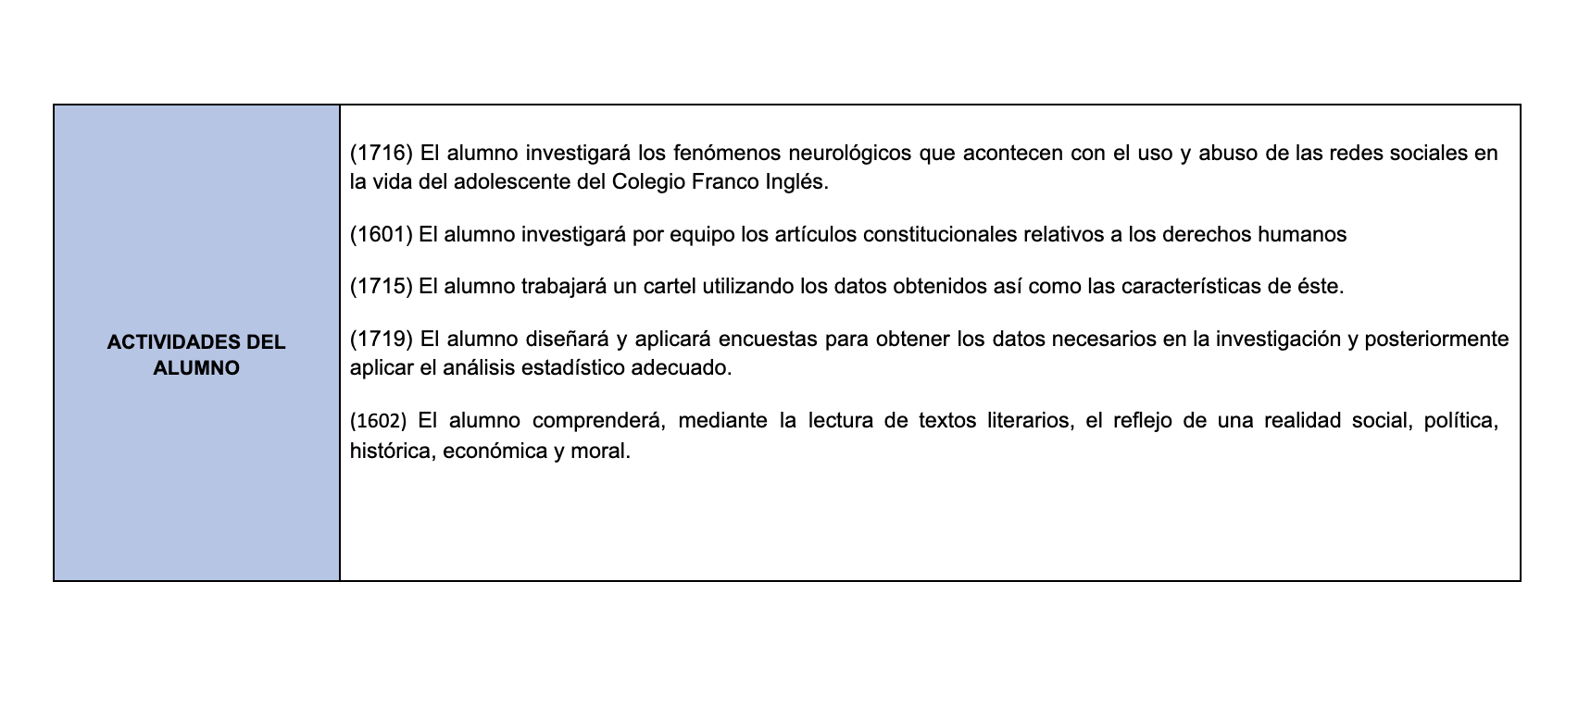

Slide 21
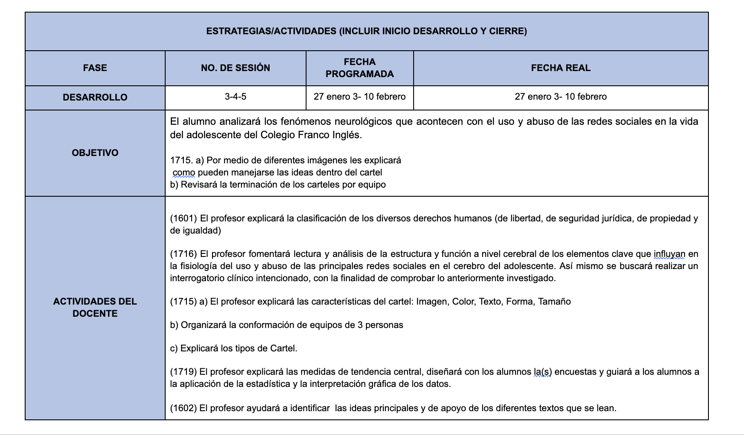

Slide 22
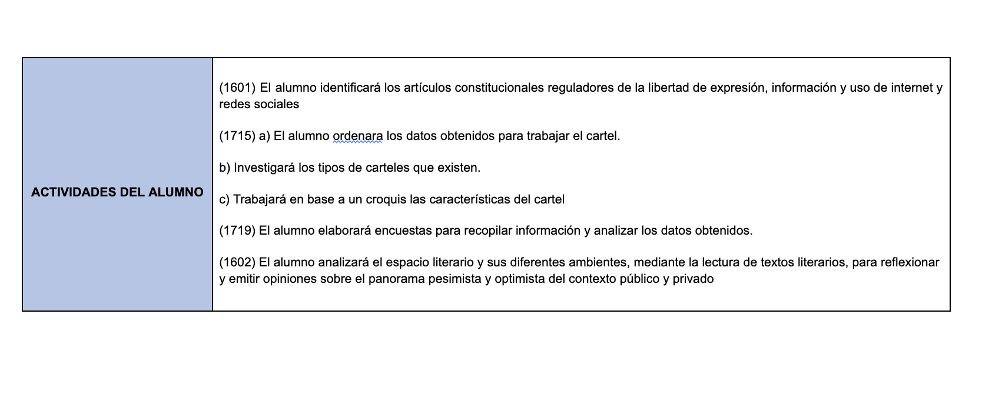

Slide 23
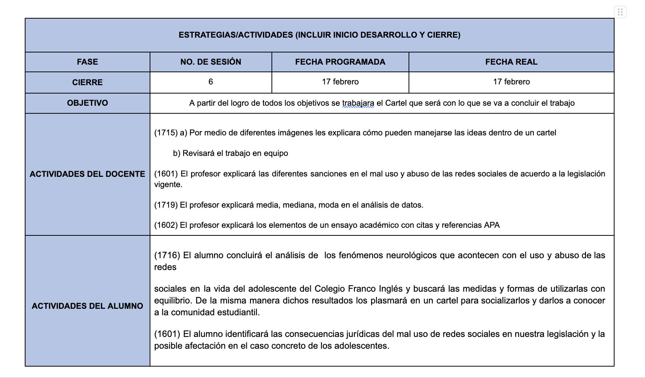

Slide 24
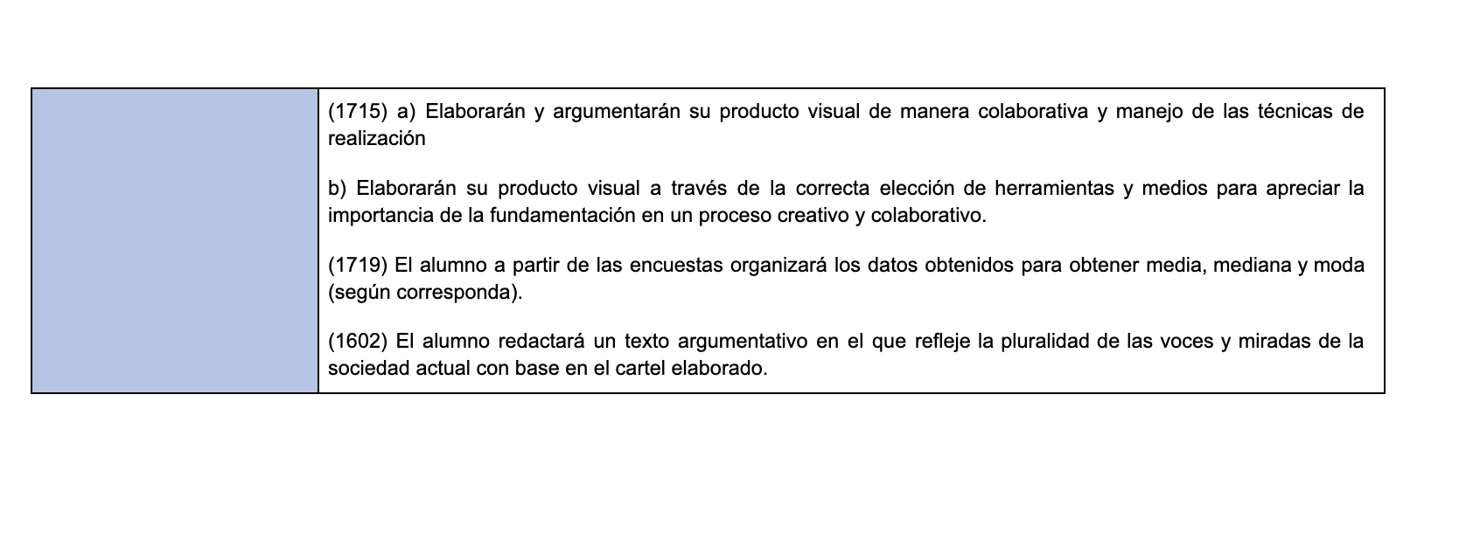

Slide 25
Evaluación
Rúbrica de evaluación cuantitativa
Criterio | Excelente | Bueno | Regular | Deficiente | Puntos
Calidad del contenido | La información presentada tiene el rigor académico y bibliográfico para la materia, ya que el estudiante coloca artículos puntuales y actuales. Las ideas que apoyan los temas principales están estructuradas perfectamente y son concretas. | La información presentada se acerca al rigor académico y bibliográfico para la materia, ya que el estudiante coloca artículos puntuales, pero no actualizados. Las ideas que apoyan los temas principales se estructuraron bien y logran cierta concreción. | La información presentada no se acerca al rigor académico o bibliográfico para la materia, ya que el estudiante coloca artículos poco formales o desactualizados. Las ideas que apoyan los temas centrales a veces no guardan relación. | La información presentada no tiene el rigor académico o bibliográfico para la materia, ya que el estudiante utiliza artículos que no están actualizados. Las ideas no se distinguían con claridad.
Diseño | El formato es creativo, óptimo y permite destacar la información, ya que el estudiante hizo uso de colores, estilos, formatos y una distribución que enriquecen el trabajo presentado. | El formato es medianamente creativo y óptimo, pero la información es poco visible, ya que el estudiante hizo uso de colores y estilos, pero el formato no tiene una distribución que enriquezca el trabajo. | El formato es poco creativo y óptimo, y la información es poco visible, ya que el estudiante hizo uso de colores y estilos, pero el formato tiene una distribución que obstaculiza la información del trabajo. | El formato no es creativo, ni óptimo, haciendo la información poco visible, ya que el estudiante hizo uso de colores, estilos y formatos que nulifican el contenido del trabajo.

Slide 26
Presentación, organización y ortografía | El documento se apega al formato para entregas de trabajos. No se observan errores sintácticos ni faltas de ortografía. | El documento se apega al formato para entregas de trabajos. Se observan de dos a cuatro errores sintácticos y/o de ortografía. | El documento se apega al formato para entregas de trabajos. Se observan de cinco a siete errores sintácticos y/o de ortografía. | El documento presenta el formato para entregas de trabajos. Se observan ocho o más errores sintácticos y/o de ortografía.
Comparación de componentes del tema | Se exponen precisa y claramente las similitudes y diferencias del tema, ya que el estudiante, selecciona elementos adecuados y exactos que permiten equiparar o cotejar los componentes. | Se exponen de manera general las similitudes y diferencias del tema, ya que el estudiante, selecciona elementos mayormente adecuados que permiten equiparar o cotejar los componentes de manera global. | Se exponen medianamente las similitudes y diferencias del tema, ya que el estudiante, selecciona algunos elementos que permiten equiparar o cotejar los componentes del tema. | No se muestran claramente las similitudes y diferencias del tema, ya que el estudiante, selecciona elementos inconexos que no permiten equiparar o cotejar los componentes del tema.

Slide 27
5.H Reflexión del grupo interdisciplinario
Se ha avanzado en forma exitosa en encuestas y protocolos de investigación, se retomaron las observaciones que se hicieron al gráfico en la sesión con la DGIRE, en relación a los conceptos de cada materia. Se resaltó la importancia de la materia de Lengua para el apoyo del proyecto.

Slide 28
5. I Preguntas esenciales
01
Psicología
¿Que fenómenos psicológicos se conjugan con el uso y abuso de las redes sociales?
¿Como influye el uso y abuso de las redes sociales en la personalidad afectiva del adolescente?
02
Morfofisiología
¿Que efectos tiene el uso de las redes sociales en el cerebro del adolescente?
03
Derecho
¿Cómo ejercemos nuestro derecho de libertad de expresión respetando los derechos humanos de los demás?

Slide 29
Proceso de indagación
Investigación bibliográfica
Encuesta
Análisis
Investigar sobre la salud mental y redes sociales.
Investigar si es que las redes sociales tienen algún efecto en los adolescentes.
Investigar los efectos neurológicos que tienen las redes sociales en el cerebro adolescente.
Investigar sobre el derecho al acceso a los medios de comunicación.
Realizar una encuesta a los adolescentes de preparatoria del Colegio Franco Inglés sobre las redes sociales , su uso o abuso en tiempo y frecuencia, así como el probable efecto en su salud mental.
Analizar la influencia que tienen las redes sociales en la salud mental del adolescente, mediante la investigación, las encuestas.

Slide 30
Análisis de mesa de expertos
Las redes sociales permiten que los adolescentes creen identidades en línea, se comuniquen con otros y construyan lazos sociales. Estas redes pueden proporcionar a los adolescentes un apoyo valioso, especialmente ayudando a los que sufren exclusión o tienen discapacidades o enfermedades crónicas. Sin embargo, el uso de las redes sociales también puede afectar negativamente a los adolescentes, al distraerlos, interrumpir su sueño y exponerlos al hostigamiento, a la propagación de rumores, a las opiniones poco realistas sobre la vida de otras personas y a la presión de grupo.
También se ha observado vínculos entre los altos niveles de uso de redes sociales y los síntomas de depresión o ansiedad.
https://www.mayoclinic.org/es/healthy-lifestyle/tween-and-teen-health/in-depth/teens-and-social-media-use/art-20474437#:~:text=Las%20redes%20sociales%20son%20perjudiciales,y%20a%20la%20presi%C3%B3n%20de%20grupo.

Slide 31
Estructura inicial de planeación (Resumen)
A través de un proyecto interdisciplinario se determinó que las redes sociales son un aspecto importante en la vida de los adolescentes. Mediante encuestas y un análisis de los resultados, se logró llegar a la conclusión que si bien el uso de las redes sociales pueden proporcionar a los adolescentes un apoyo valioso, especialmente ayudando a los que sufren exclusión o tienen discapacidades o enfermedades crónicas, también puede afectar negativamente a los adolescentes, al distraerlos, interrumpir su sueño y exponerlos al hostigamiento, a la propagación de rumores, a las opiniones poco realistas sobre la vida de otras personas y a la presión de grupo, agregado a esto, el abuso de las mismas modifica la química del cerebro del adolescente ocasionando vínculos del abuso de estas con distintos grados de depresión y/o ansiedad.

Slide 32
Estructura inicial de planeación. Elaboración inicial del proyecto.
Psicología
Morfofisiología
Derecho
Elaboración de banco de preguntas acerca de la repercusión de las redes sociales en los adolescentes
Creación de Formularios para encuestar a los participantes y levantamiento de las encuestas
Levantamiento de encuestas y posterior análisis de resultados, para con ayuda de la materia de comunicación visual, puedan plasmarse dichos resultados en infografías.

Slide 33
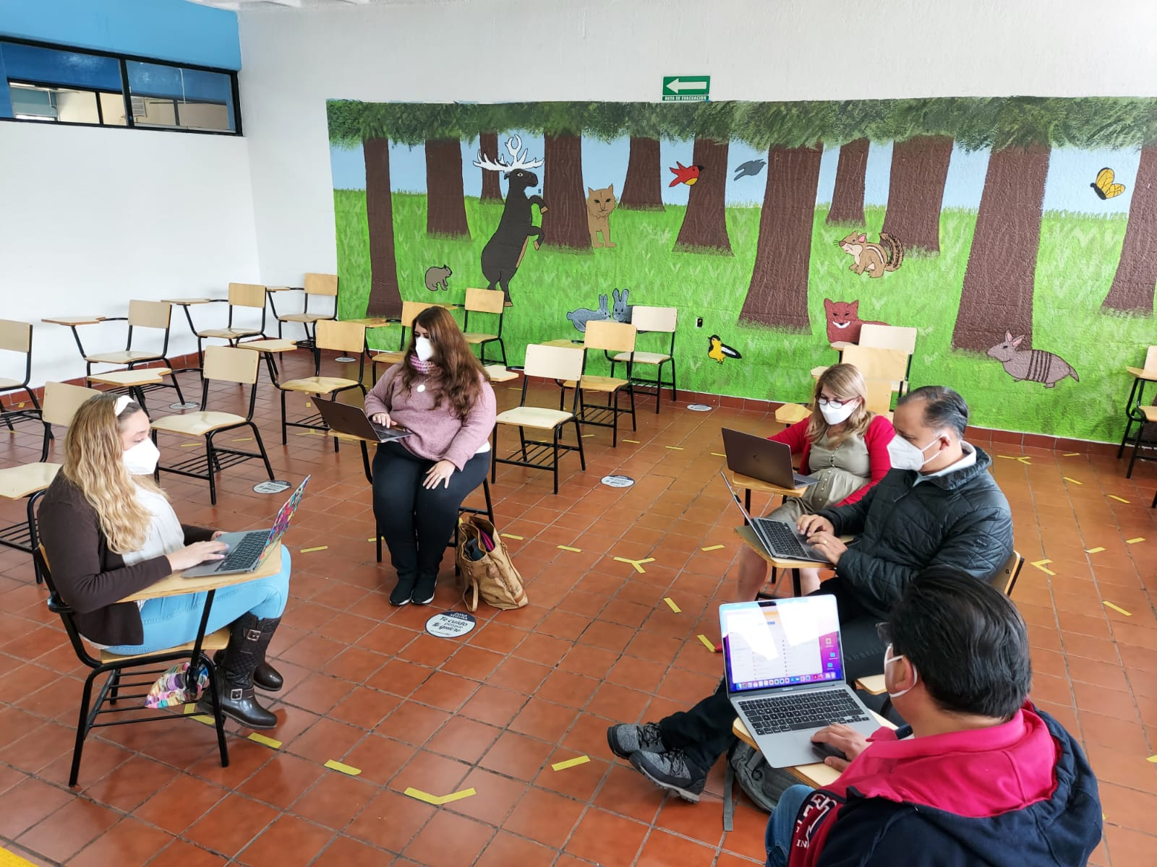
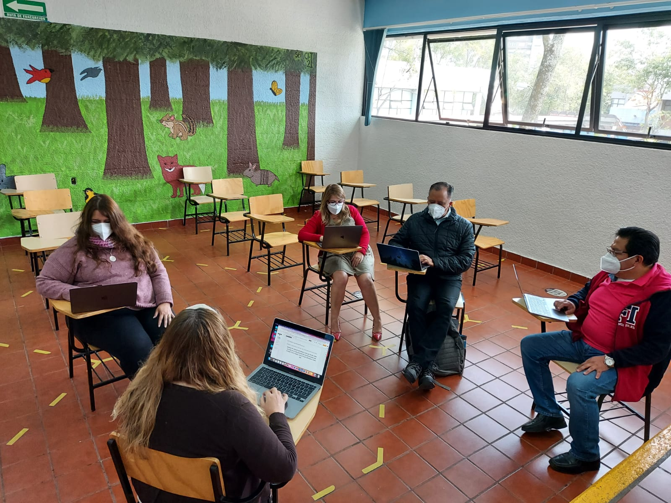
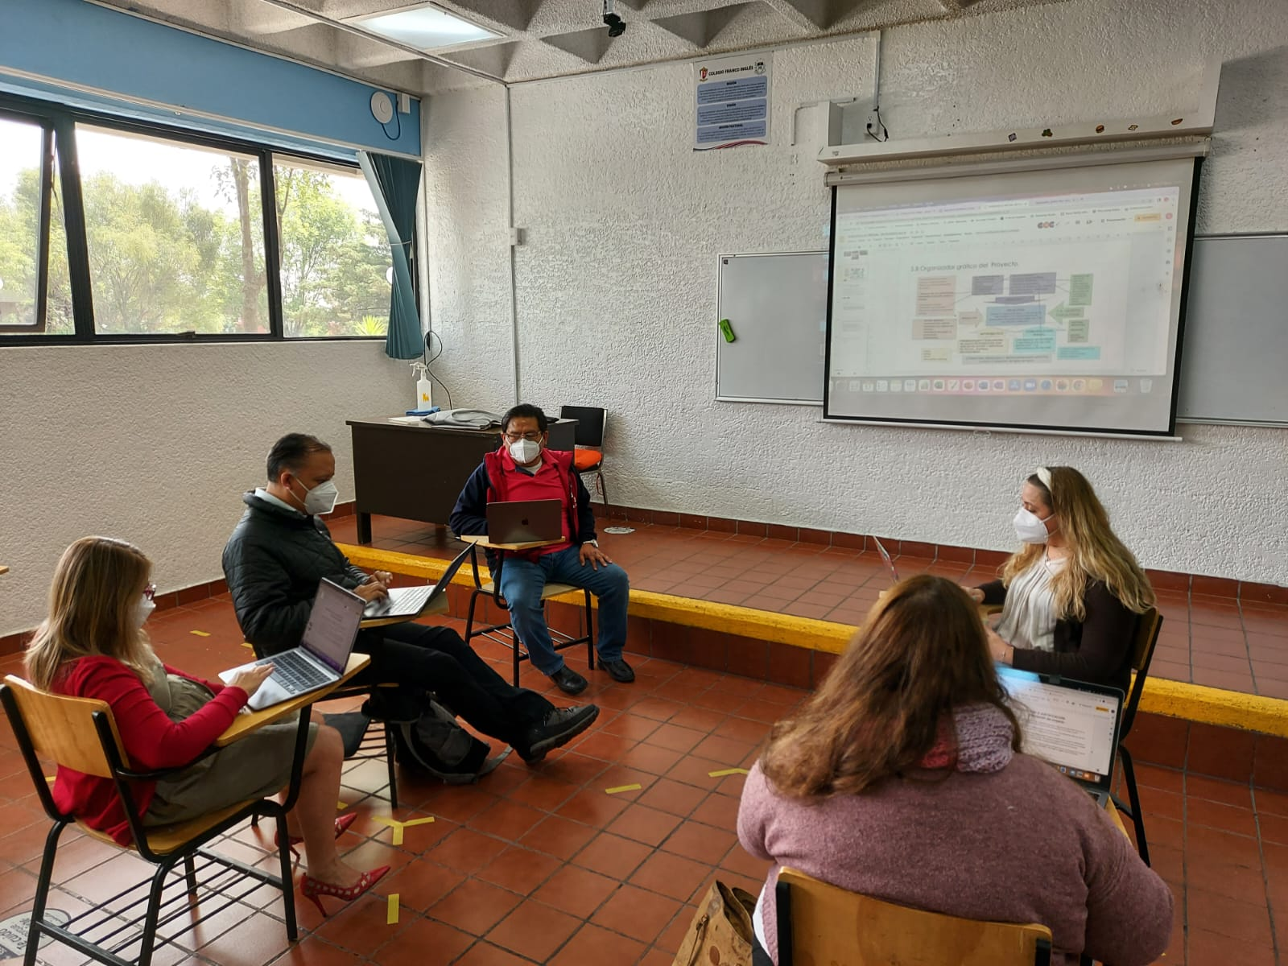
Fotografías 2a reunión de trabajo

Slide 34
Evaluación, tipos herramientas y productos de aprendizaje
Rúbrica de evaluación cuantitativa
Criterio | Excelente | Bueno | Regular | Deficiente | Puntos
Calidad del contenido | La información presentada tiene el rigor académico y bibliográfico para la materia, ya que el estudiante coloca artículos puntuales y actuales. Las ideas que apoyan los temas principales están estructuradas perfectamente y son concretas. | La información presentada se acerca al rigor académico y bibliográfico para la materia, ya que el estudiante coloca artículos puntuales, pero no actualizados. Las ideas que apoyan los temas principales se estructuraron bien y logran cierta concreción. | La información presentada no se acerca al rigor académico o bibliográfico para la materia, ya que el estudiante coloca artículos poco formales o desactualizados. Las ideas que apoyan los temas centrales a veces no guardan relación. | La información presentada no tiene el rigor académico o bibliográfico para la materia, ya que el estudiante utiliza artículos que no están actualizados. Las ideas no se distinguían con claridad.
Diseño | El formato es creativo, óptimo y permite destacar la información, ya que el estudiante hizo uso de colores, estilos, formatos y una distribución que enriquecen el trabajo presentado. | El formato es medianamente creativo y óptimo, pero la información es poco visible, ya que el estudiante hizo uso de colores y estilos, pero el formato no tiene una distribución que enriquezca el trabajo. | El formato es poco creativo y óptimo, y la información es poco visible, ya que el estudiante hizo uso de colores y estilos, pero el formato tiene una distribución que obstaculiza la información del trabajo. | El formato no es creativo, ni óptimo, haciendo la información poco visible, ya que el estudiante hizo uso de colores, estilos y formatos que nulifican el contenido del trabajo.

Slide 35
Presentación, organización y ortografía | El documento se apega al formato para entregas de trabajos. No se observan errores sintácticos ni faltas de ortografía. | El documento se apega al formato para entregas de trabajos. Se observan de dos a cuatro errores sintácticos y/o de ortografía. | El documento se apega al formato para entregas de trabajos. Se observan de cinco a siete errores sintácticos y/o de ortografía. | El documento presenta el formato para entregas de trabajos. Se observan ocho o más errores sintácticos y/o de ortografía.
Comparación de componentes del tema | Se exponen precisa y claramente las similitudes y diferencias del tema, ya que el estudiante, selecciona elementos adecuados y exactos que permiten equiparar o cotejar los componentes. | Se exponen de manera general las similitudes y diferencias del tema, ya que el estudiante, selecciona elementos mayormente adecuados que permiten equiparar o cotejar los componentes de manera global. | Se exponen medianamente las similitudes y diferencias del tema, ya que el estudiante, selecciona algunos elementos que permiten equiparar o cotejar los componentes del tema. | No se muestran claramente las similitudes y diferencias del tema, ya que el estudiante, selecciona elementos inconexos que no permiten equiparar o cotejar los componentes del tema.

Slide 36
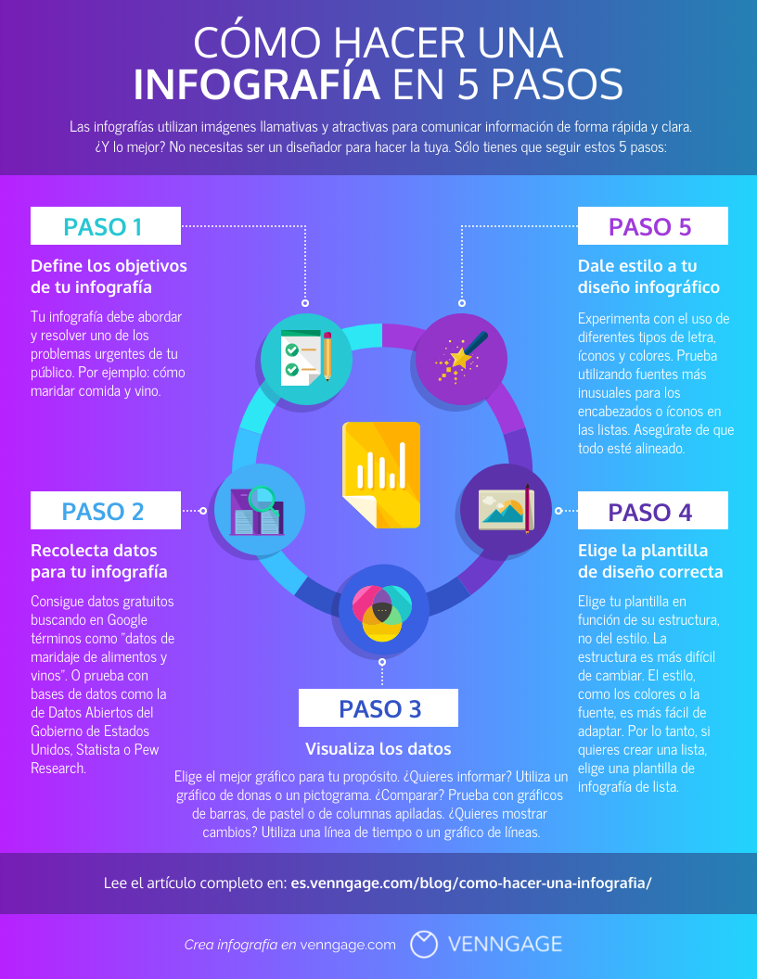
Lista de pasos para infografía digital.

Slide 37
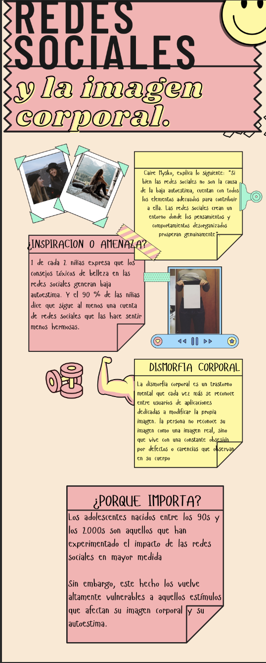
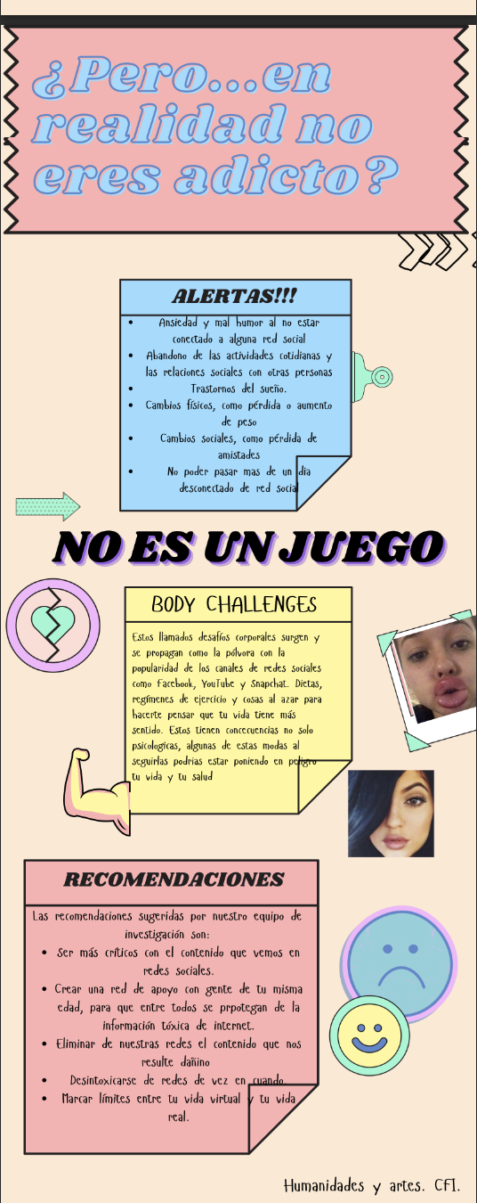
Infografías

Slide 38
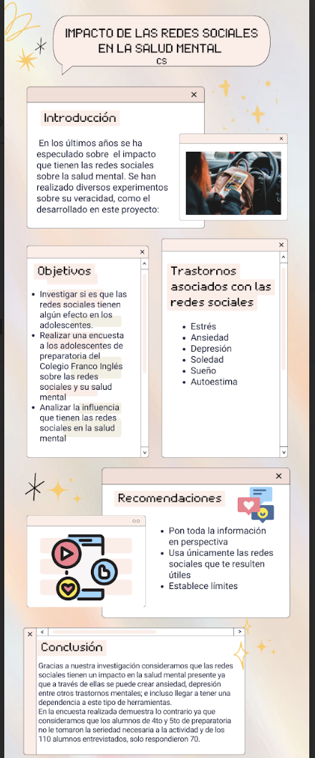
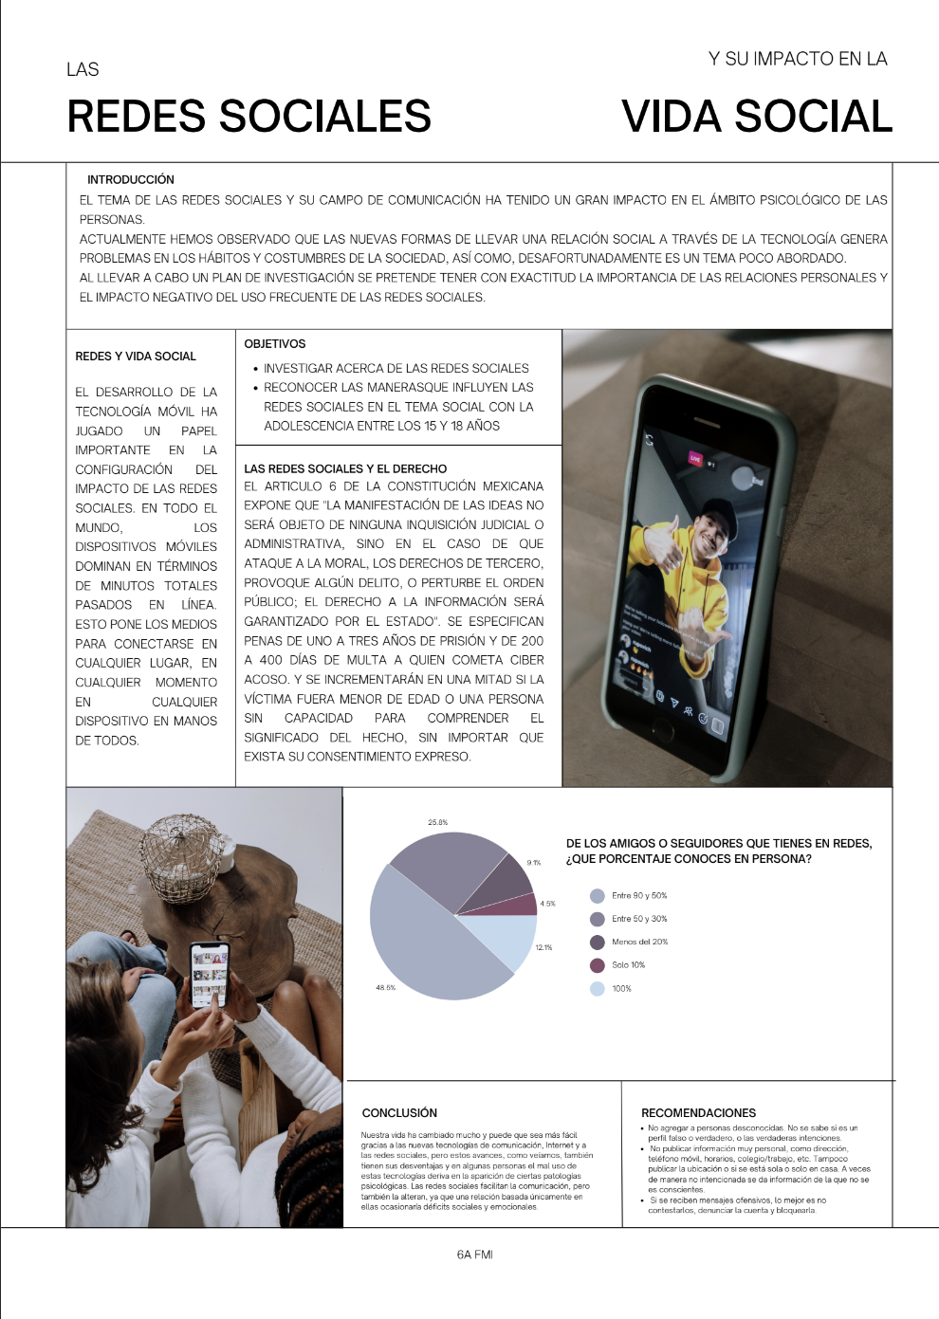
Infografías

Slide 39
Cuestionario
CS 6B

Slide 40
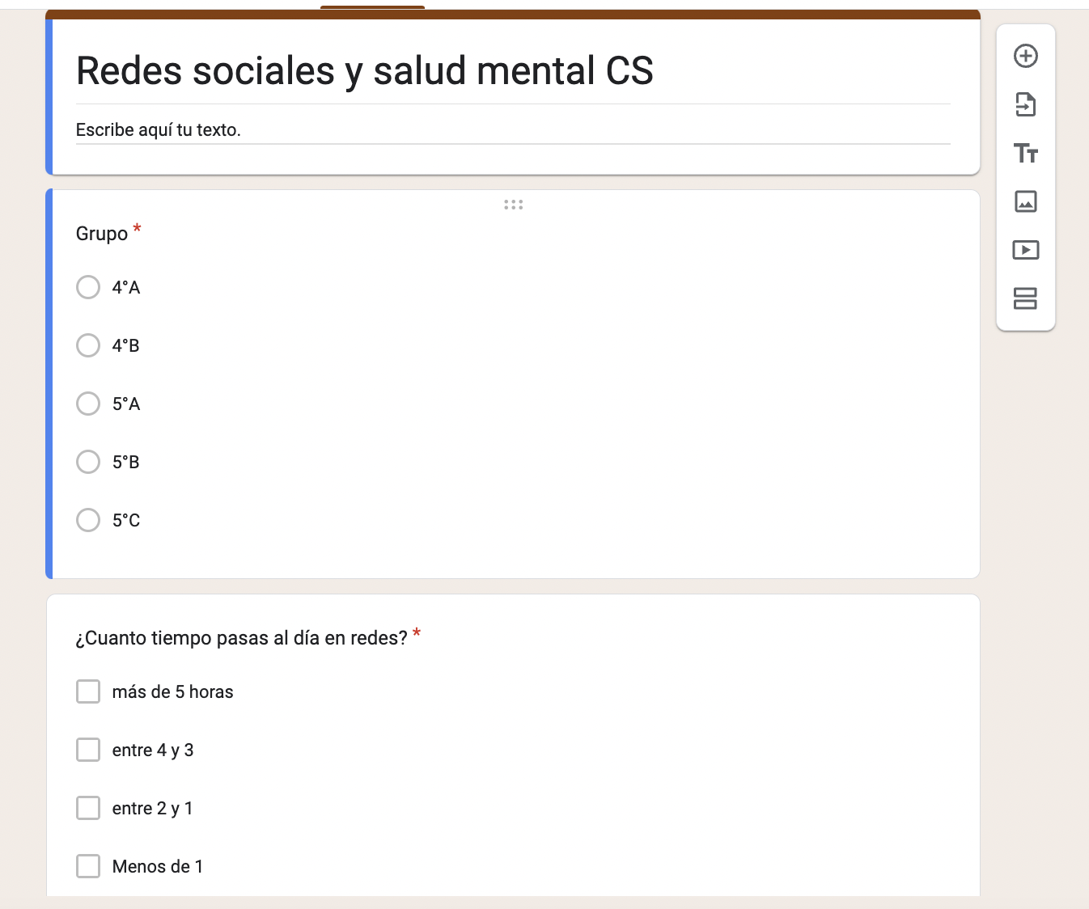

Slide 41
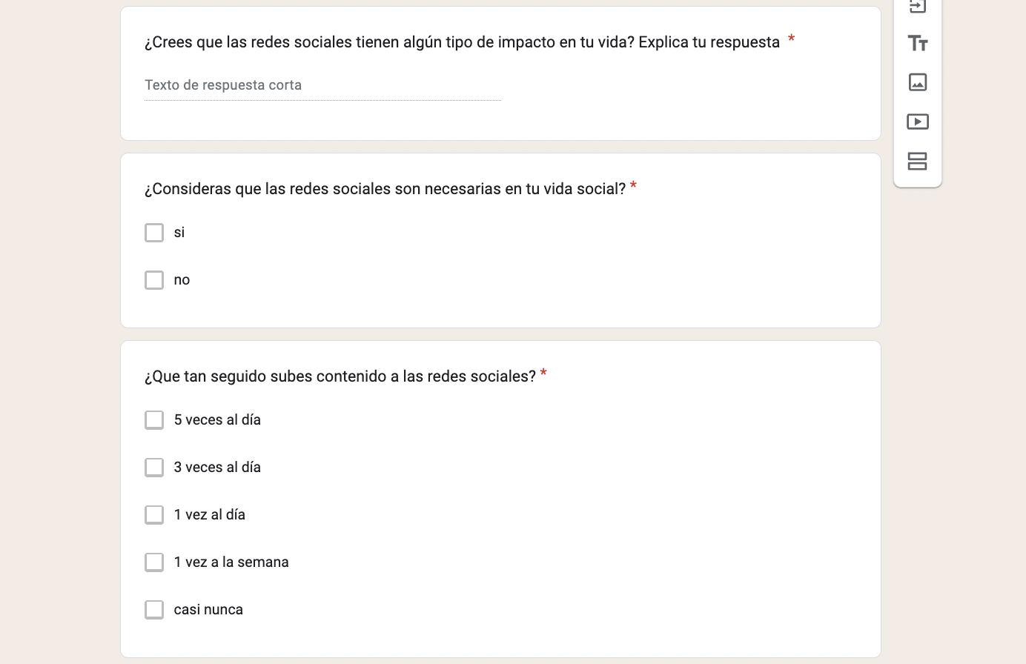

Slide 42
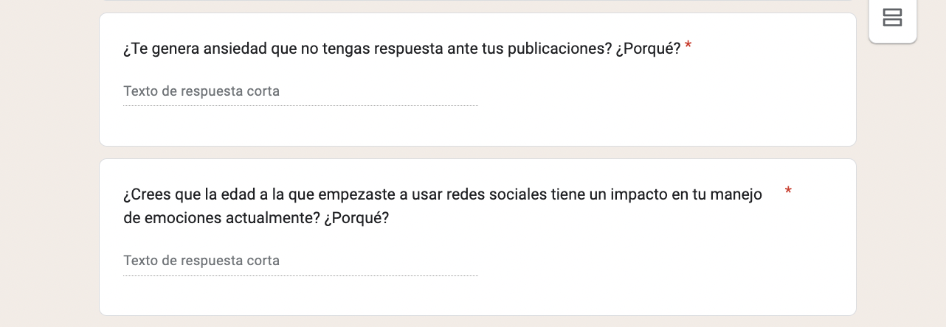

Slide 43
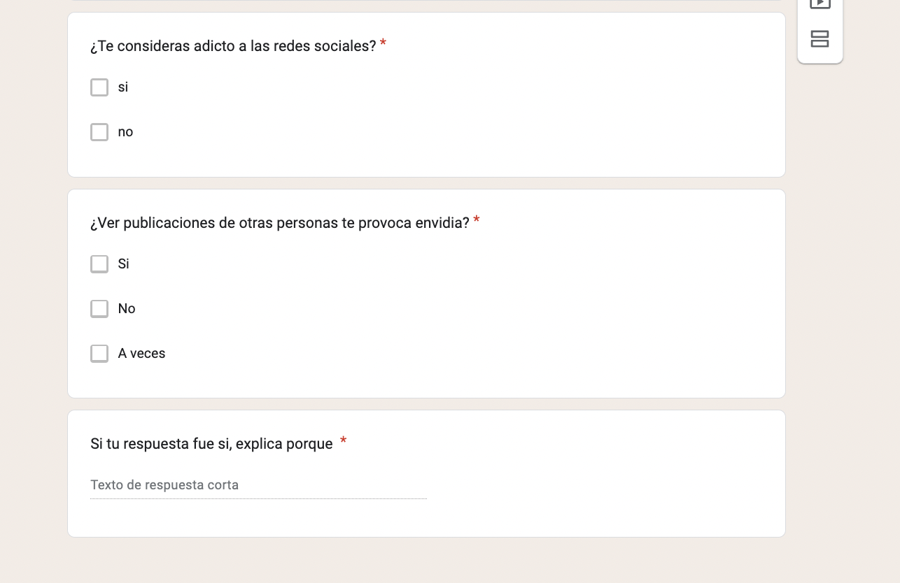

Slide 44
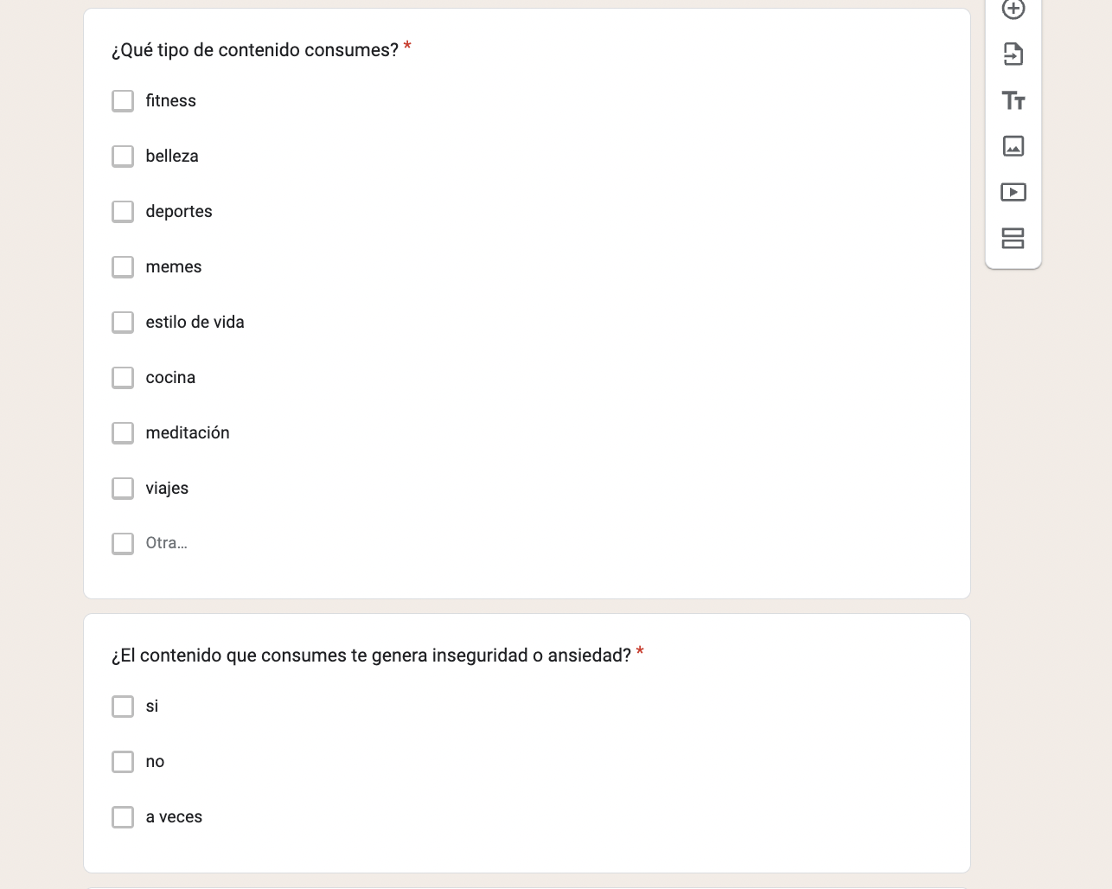

Slide 45
Cuestionario
HA 6D

Slide 51
Evidencias
Grupos: 6A FMI

Slide 52
Redes sociales y su impacto en la vida social
ÁREA: FMI GRUPO: 6°A

Slide 53
Introducción
El tema de las redes sociales y su campo de comunicación ha tenido un gran impacto en el ámbito psicológico de las personas.
Actualmente hemos observado que las nuevas formas de llevar una relación social a través de la tecnología genera problemas en los hábitos y costumbres de la sociedad, así como, desafortunadamente es un tema poco abordado.
Al llevar a cabo un plan de investigación se pretende entender con exactitud la importancia de las relaciones personales y el impacto negativo del uso frecuente de las redes sociales.

Slide 54
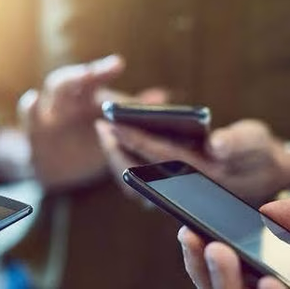
Objetivos
Investigar acerca de las redes sociales
Reconocer las maneras que influyen las redes sociales en el tema social con adolescentes entre los 15-18 años

Slide 55
Redes y vida social
El desarrollo de la tecnología móvil ha jugado un papel importante en la configuración del impacto de las redes sociales. En todo el mundo, los dispositivos móviles dominan en términos de minutos totales pasados ​​en línea. Esto pone los medios para conectarse en cualquier lugar, en cualquier momento en cualquier dispositivo en manos de todos.
Estos factores han provocado que las redes sociales pasen de ser un medio útil para mantenerse en contacto con amigos y familiares a ser utilizadas de manera que tengan un impacto real en la sociedad.

Slide 56
Uno de los efectos de las redes sociales es alentar a las personas a formar y apreciar vínculos artificiales sobre las amistades reales.
El término "amigo", como se usa en las redes sociales, carece de la intimidad identificada con las amistades convencionales, donde las personas realmente se conocen, quieren hablar entre sí, tienen un vínculo íntimo y con frecuencia interactúan cara a cara.

Slide 57
Problemática
¿Cómo afecta a las relaciones personales la adicción a las redes sociales?

Slide 58
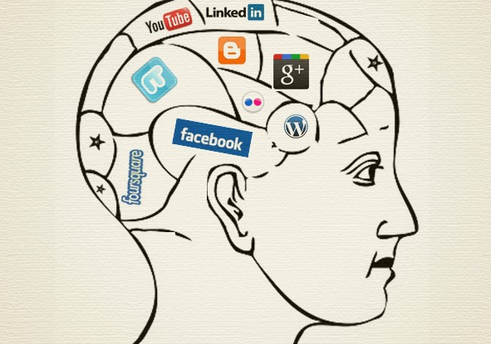
1. Limita sus habilidades de comunicación
Limita desarrollar habilidades de comunicación muy necesarias en la vida real
La mayoría de redes sociales no están diseñadas para expresarse aprovechando toda la riqueza del lenguaje verbal: suelen priorizarse los mensajes cortos y vistosos, esto hace que se pierdan oportunidades para practicar una manera de expresarse algo más elaboradas, que permita hilar ideas y argumentos.
Hace que escuchar a los demás sea más difícil
Da lugar a situaciones de frustración
2. Puede dar lugar a patrones de evitación de interacciones cara a cara
Puede llegar a hacer que la persona intente sustituir todas sus maneras de socializar por interacciones a través de Internet, al considerarlo una manera “segura” que no exponer sus vulnerabilidades y le previene de tener que improvisar cara a cara y/o gestionar su lenguaje no verbal.

Slide 59
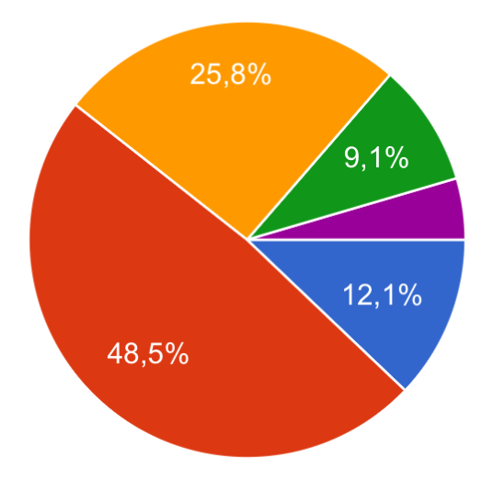
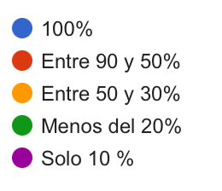
Resultados
¿Cuántos amigos tienes en redes sociales?
GRUPO
Ninguno, + de 100, hasta 1,400
De los amigos o seguidores que tienes en redes , ¿que porcentaje conoces en persona?

Slide 60
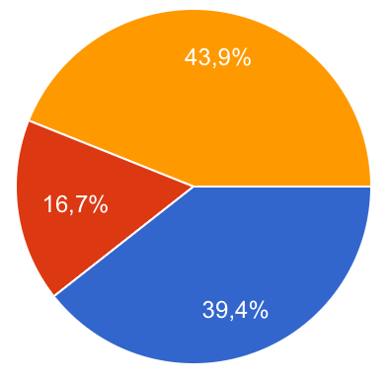
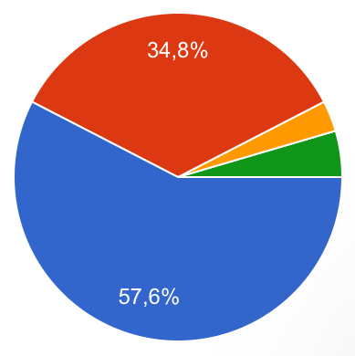
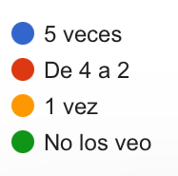
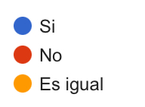
¿Cuánto tiempo pasas en redes?
¿Has mejorado tu vida social gracias a las redes sociales
De 1-2 hrs, hasta 7 hrs
¿Cuántas veces a la semana ves a tus amigos?

Slide 61
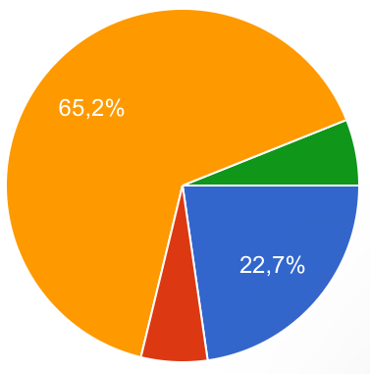
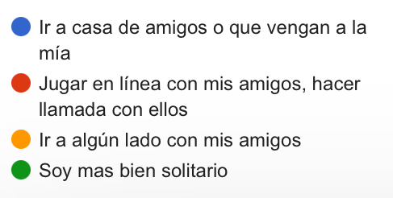
¿Qué prefieres?

Slide 62
¿Qué se te facilita más?

Slide 63
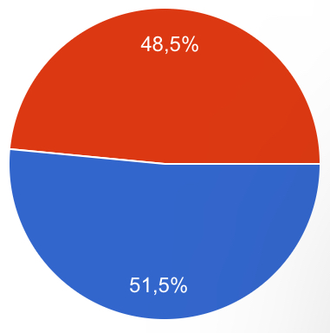
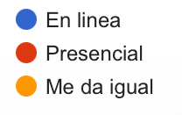
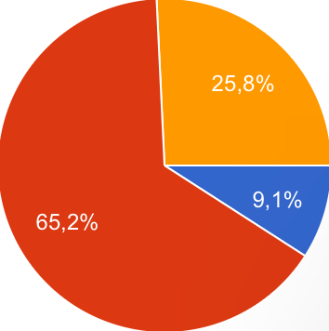
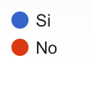
¿Cómo te gusta más tomar clases?
¿Has tenido malas experiencias en el uso de redes sociales?

Slide 64
¿Has sufrido algunas de las siguientes situaciones?

Slide 65
Conclusiones
Nuestra vida ha cambiado mucho y puede que sea más fácil gracias a las nuevas tecnologías de comunicación, Internet y a las redes sociales, pero estos avances, como veíamos, también tienen sus desventajas y en algunas personas el mal uso de estas tecnologías deriva en la aparición de ciertas patologías psicológicas.
Las redes sociales facilitan la comunicación, pero también la alteran, ya que una relación basada únicamente en ellas ocasionaría déficits sociales y emocionales.

Slide 66
Recomendaciones
No agregar a personas desconocidas. No se sabe si es un perfil falso o verdadero, o las verdaderas intenciones.
No publicar información muy personal, como dirección, teléfono móvil, horarios, colegio/trabajo, etc. Tampoco publicar la ubicación o si se está sola o solo en casa. A veces de manera no intencionada se da información de la que no se es consciente.
Si se reciben mensajes ofensivos, lo mejor es NO CONTESTARLOS , denunciar la cuenta y bloquearla.
Entender el exceso de Internet como una forma de reaccionar al malestar psicológico: Preguntarse por qué centra su vida de ocio y de relación en Internet y las redes sociales. Tener una actitud de escucha activa ante su aislamiento.

Slide 67
Referencias bibliográficas
De la Educación, I. U. U. D. C. (2021, 21 diciembre). El impacto de las redes sociales en las personas y en la sociedad: redes sociales, red social, ¿o telaraña? | Tarbiya, Revista de Investigación e Innovación Educativa. https://revistas.uam.es/tarbiya/article/view/15232
Arab, E. L. (2015, 1 enero). Impacto de las redes sociales e internet en la adolescencia: aspectos positivos y negativos | Revista Médica Clínica Las Condes. https://www.elsevier.es/es-revista-revista-medica-clinica-las-condes-202-articulo-impacto-redes-sociales-e-internet-S071686401500004
Apd, R. (2020, 18 noviembre). La influencia de las redes sociales en la sociedad. APD España. https://www.apd.es/la-influencia-de-las-redes-sociales/

Slide 68
Evidencias
Grupo: 6B CS

Slide 69
IMPACTO DE LAS REDES SOCIALES EN LA SALUD MENTAL
PSICOLOGÍA 6º CS

Slide 70
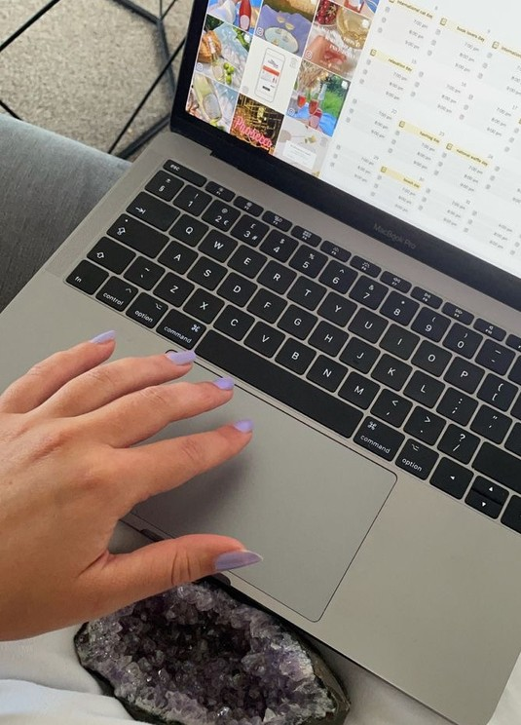
LAS REDES SOCIALES, EN EL MUNDO VIRTUAL, SON SITIOS Y APLICACIONES QUE OPERAN EN NIVELES DIVERSOS COMO EL PROFESIONAL, DE RELACIÓN, ENTRE OTROS, PERO SIEMPRE PERMITIENDO EL INTERCAMBIO DE INFORMACIÓN ENTRE PERSONAS Y/O EMPRESAS.
EL USO DE LAS REDES SOCIALES COMO INSTAGRAM, FACEBOOK, TWITTER Y YOUTUBE ES UN HÁBITO RELATIVAMENTE RECIENTE, POR LO QUE TODAVÍA SE ESTÁ
INTRODUCCIÓN
TRATANDO EFECTOS DE
DE COMPRENDER LOS ESTA NUEVA FORMA DE
INTERACCIÓN SOCIAL EN DIFERENTES POBLACIONES Y LAS CONSECUENCIAS DEL EXCESO DE USO DE LAS MISMAS.

Slide 71
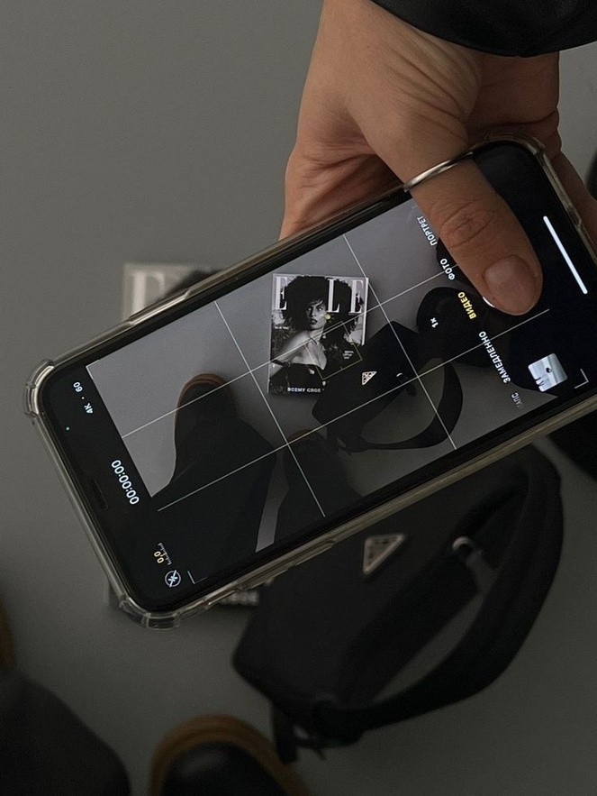
OBJETIVOS
Investigar sobre la salud mental Investigar sobre las redes sociales Investigar si es que las redes sociales tienen algún efecto en los adolescentes.
Realizar una encuesta a los
del
adolescentes de preparatoria
Colegio Franco Inglés sobre las redes sociales y su salud mental
Analizar la influencia que tienen las redes sociales en la salud mental

Slide 72
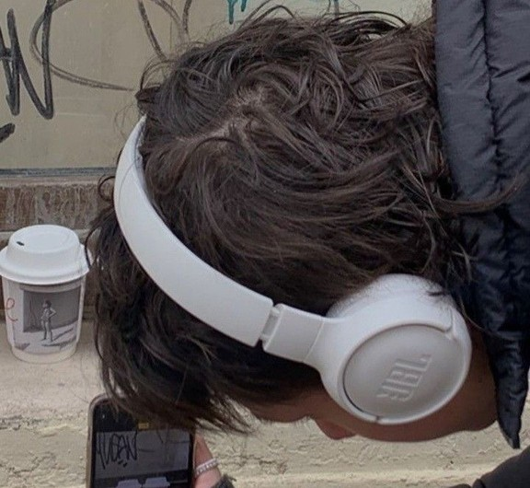
EL AUMENTO DEL TIEMPO DEDICADO AL USO DE LAS REDES SOCIALES ESTÁ RELACIONADO CON LA SENSACIÓN DE AISLAMIENTO DEL MUNDO REAL, LO QUE PUEDE CONTRIBUIR AL DESARROLLO DE TRASTORNOS MENTALES.
DEPRESIÓN Y
ANSIEDAD
FAKE NEWS & CIBERBULLYING
Reconocer fake news puede provocar sentimientos de ira y frustración, especialmente cuando el usuario comienza a sentirse impotente ante los frecuentes intentos de manipular la opinión pública a través de noticias falsas.
La exposición de las personas al ciberacoso,
el anonimato y la falta de privacidad y seguridad contribuyen a la propagación de la violencia, lo que empeora la salud mental de la persona afectada.
EL TIPO DE CONTENIDO PUBLICADO Y CONSUMIDO POR LOS USUARIOS ES AÚN MÁS IMPACTANTE PARA LA SALUD MENTAL. MUCHAS PUBLICACIONES REFUERZAN EL NARCISISMO, EL NIVEL DE VIDA, EL CONSUMO Y EL ESTADO, POR LO QUE HAN CONTRIBUIDO A UNA MAYOR PREVALENCIA DE DIVERSOS TRASTORNOS PSIQUIÁTRICOS, INCLUIDOS LOS SÍNTOMAS DEPRESIVOS, LA ANSIEDAD Y LA BAJA AUTOESTIMA.

Slide 73
TRASTORNOS Y REDES SOCIALES
Estrés
Ansiedad
Se comprobó
Depresión
se comprobó que las
que los
individuos que decían
más
En estudiantes se
los
mujeres pueden estar más estresadas que los hombres.
Twitter resultó ser uno
encontró que síntomas depresivos,
usar siete o plataformas
diferentes
de redes sociales tenían
como el bajo estado de ánimo o sentimientos
de los causantes
más del triple de
de de que
principales, ya que incrementaba la ellas
probabilidades
de falta de autoestima y
mostrar ansiedad
síntomas severa
esperanza, estaban asociados a la calidad de las interacciones en línea.
conciencia que
tenían del estrés de otros.
aquellas que solo usaban dos.

Slide 74
TRASTORNOS Y REDES SOCIALES
Soledad
Sueño
Autoestima
En 2016 se descubrió
En gente de 19 a 32 años se comprobó que los que más tiempo pasaban conectados a las redes sociales tenían el doble de probabilidades de experimentar aislamiento social, lo que podía
También, en personas de
entre 18 y 30 años, se les preguntó sobre sus redes
que ver las fotos de otras
personas menoscabar autoestima
podría
la
de los
sociales y sus hábitos de sueño.
Los responsables de la
una
usuarios porque tienden
encuesta detectaron
a compararse esa otra gente que parece de lo más feliz en las redes.
relación entre las primeras y los trastornos de insomnio, y concluyeron que la luz azul de los dispositivos era una de las causas.
manifestarse en una falta de
sentido empatía
de pertenencia, con los otros y
relaciones satisfactorias.

Slide 75
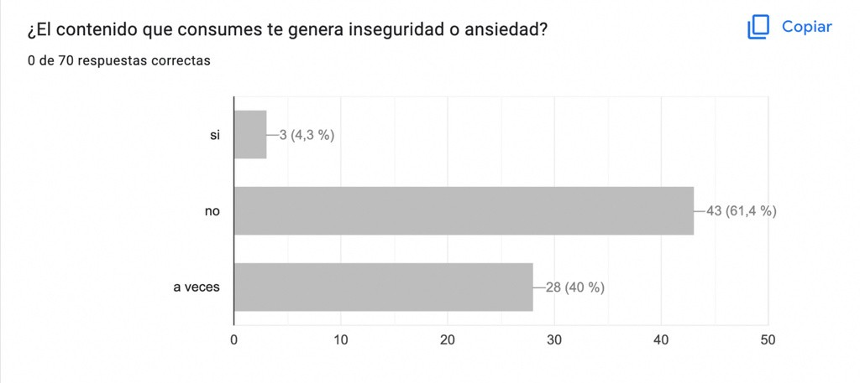
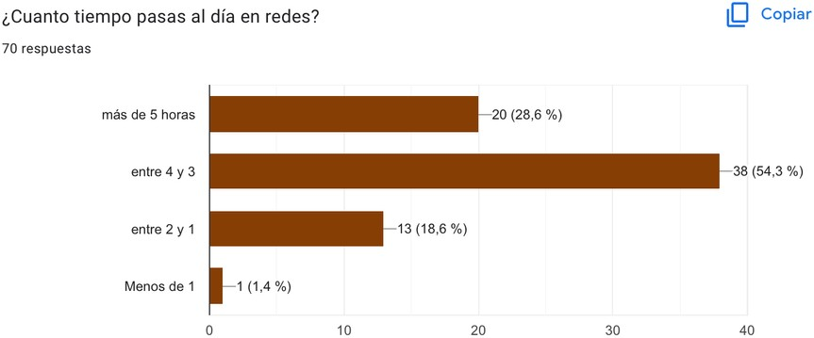
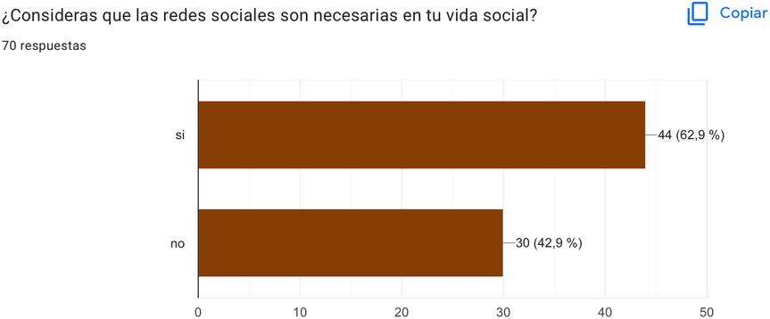
Se pudo analizar que el 61,4% de los adolescentes que utilizan redes sociales, no les crea inseguridad y ni la falta de confianza a sí mismos por los estereotipos que se
muestran
La encuesta muestra que la mayoría de los alumnos (el 82.9%) pasan una gran parte de su tiempo en sus redes sociales de entre 3 a 5 horas.
RESULTADOS
El 62,9% de los alumnos de 4to y 5to de preparatoria consideran que las redes sociales son necesarias en su vida social

Slide 76
Cuando se le preguntó a los encuestados sobre el impacto de las redes sociales en su vida, las respuestas fueron afirmativas en su mayoría. Muchas de ellas expusieron que este impacto no va más allá de ser una fuente de entretenimiento y distracción, pero también hubieron respuestas relacionadas con el estrés, la ansiedad y las inseguridades.
En la encuesta se pudo observar que el tipo de contenido que más consumen es “deportes, memes y estilo de vida”.
A los alumnos se les pregunto que tan seguido suben contenido a las redes sociales. Los resultados que
arrojaron fue que el 70% suben contenido "casi nunca", el 30% una vez a la semana, el otro porcentaje es muy pequeño y es que suben en distintos momentos.
Cuando se les pregunto a los alumnos, si les generaba ansiedad el no tener respuesta a sus publicaciones y el porqué, la mayoría de los alumnos contestaron que no les importaba por que ellos no buscaban aprobación y que si sus publicaciones no tenían la respuesta deseada no les importaba ya que ellos subían esas publicaciones por que les gustó a ellos o para guardar recuerdos o momentos de su vida. Aunque hubo respuestas donde decían que si les generaba ansiedad por que sentían que no encajaban o que ya aburrían a la sociedad.
A los alumnos se les pregunto que si crearían que la edad en la que empezaron a usar las redes sociales tuvo algún impacto en el manejo de sus emociones, y las hubo diferentes puntos de vista, desde que no creen que les haya afectado, a otros qué creen que se pudieron adelantar a cosas que no eran aptas para esa edad o desarrollaron algún tipo de dependencia o adicción al usarlas
RESULTADOS

Slide 77
Conclusión
En base a la investigación, las redes sociales tienen un impacto emocional muy presente ya que a través de ellas se busca validación social, llegando a crear ansiedad ,depresión entre otros trastornos mentales; e incluso llegar a tener una dependencia a este tipo de herramientas.
En la encuesta realizada demuestra lo contrario ya que consideramos que los alumnos de 4to y 5to de preparatoria no le tomaron la seriedad necesaria a la actividad y de los 110 alumnos entrevistados, solo respondieron 70.

Slide 78
RECOMENDACIONES
Pon toda la información en perspectiva.
Evita cualquier sentimiento de envidia a partir de lo que veas o leas. En las redes sociales existe una tendencia general a demostrar lo felices que somos, pero muchas veces ocultamos lo que realmente estamos pasando.
En un intento por minimizar los posibles impactos en la salud mental de sus usuarios, algunos de los mayores mantenedores de plataformas de redes sociales han luchado para crear barreras y estrategias para prevenir problemas de salud mental.
Algunos consejos que nos pueden ayudar a gestionar nuestras redes sociales sociales:
Usa únicamente las redes sociales que te resulten útiles.
No quieras estar presente en todas las redes sociales y no estés por estar. Que no sean una obligación para ti.
Establece límites.
Las redes sociales no deben ser ladrones de tu tiempo, intenta identificar momentos del día en los que las redes no interfieran negativamente en tu actividad diaria.

Slide 79
Conclusiones y utilidad de los resultados
Los alumnos han concluido que la vida ha cambiado mucho y puede que sea más fácil gracias a las nuevas tecnologías de comunicación, Internet y a las redes sociales, pero estos avances también tienen sus desventajas y en algunas personas el mal uso de estas tecnologías deriva en la aparición de ciertas patologías físicas, psicológicas o sociales.
Las redes sociales facilitan la vida, pero también la alteran, ya que una relación basadas únicamente en ellas ocasiona déficits y alteraciones físicas, sociales y emocionales.
En las infografías y su exposición se encuentran padecimientos generados por el abuso de las redes sociales, tales como estrés, ansiedad, depresión y problemas de autoestima en los adolescentes que no tenían límites y vigilancia al interactuar en ellas.

Slide 80
Reflexión final sobre el proyecto
Se realizaron exitosamente las encuestas entre los alumnos del Colegio pudiendo concluir que el uso de redes sociales es un hábito relativamente reciente por lo que se está en estudio los efectos de esta nueva forma de interacción social y las consecuencias de su abuso.
A través de las redes se busca validación social y su mal uso puede generar dependencia a este tipo de herramientas.
Debido a la naturaleza impulsiva de los adolescentes, los expertos sugieren que los adolescentes que publican contenido en las redes sociales corren el riesgo de compartir fotografías íntimas o historias muy personales. Esto puede dar lugar a que sean hostigados, acosados o, incluso, chantajeados. A menudo, los adolescentes escriben publicaciones sin considerar consecuencias o problemas relacionados con la privacidad, por lo que se concluye es importante que los alumnos conozcan el derecho a la información y la protección de sus datos.
Al finalizar se generan una serie de recomendaciones para establecer límites al tener contacto a través de las redes seleccionando únicamente las que les sean útiles y moderando el tiempo de utilización de las mismas teniendo en cuenta los valores de convivencia que son el respeto, la honestidad y la responsabilidad en el marco de los derechos de niñas, niños, adolescentes y jóvenes.

